Slide 1
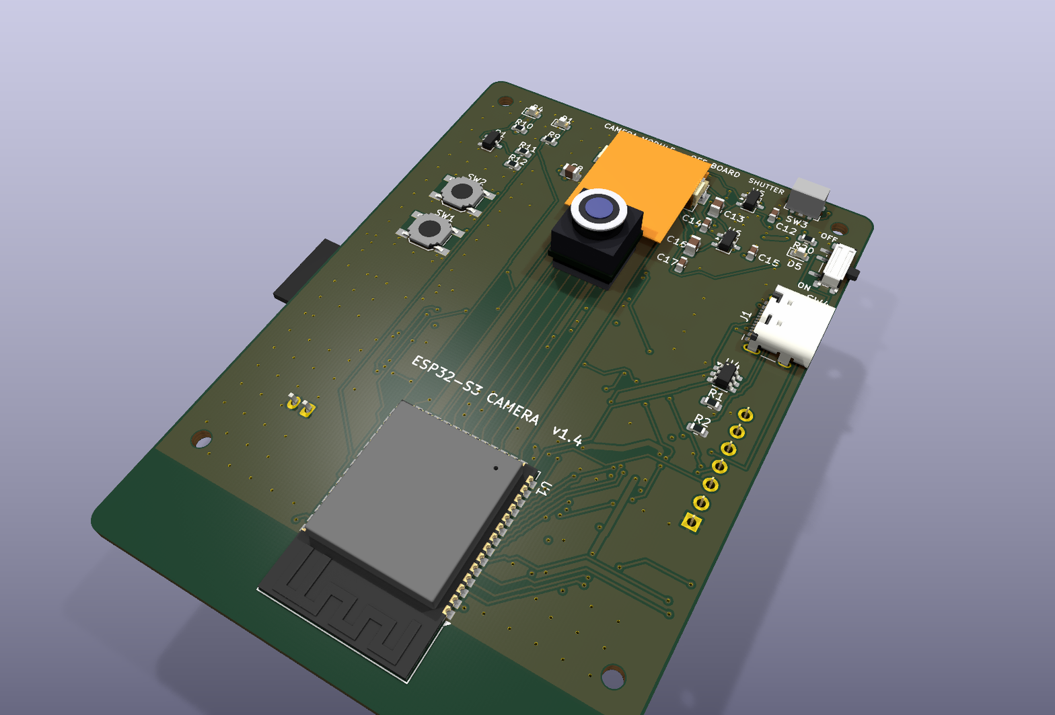
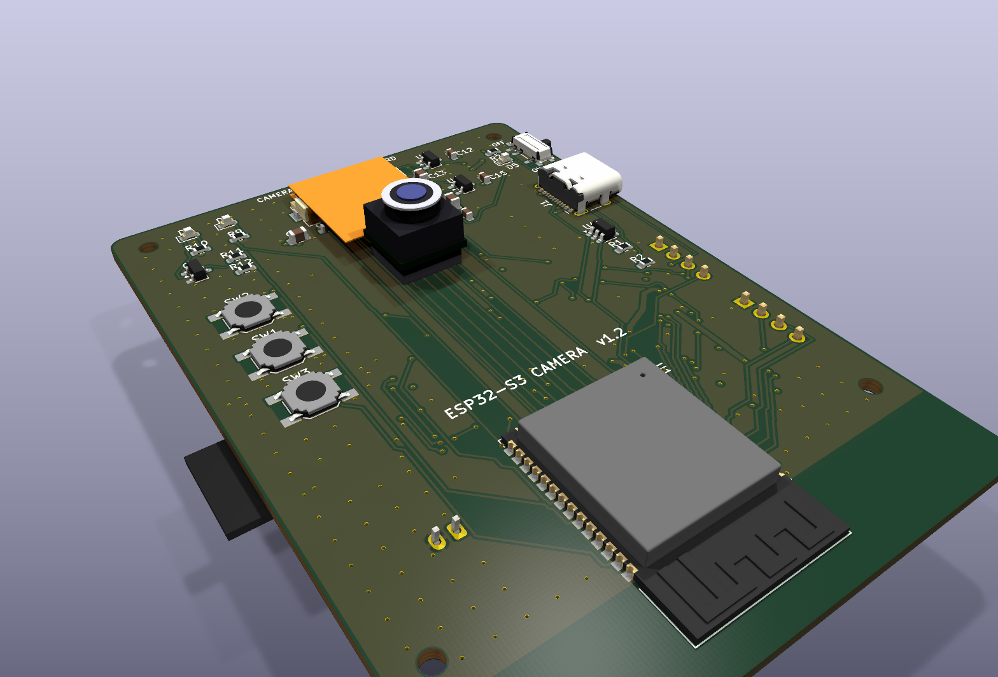
ESP32-S3 CAMERA · V1.4 · 60 × 85 MM · 4 層 · 含 3D 列印外殼
哪些零件 JLCPCB
幫你焊好，
哪些要自己買
零件分工圖、組裝示意、3D 渲染、外殼與採購清單。依實際 PCB 座標整理，對應 2026-09-22 定稿的電路板 v1.4。
JLCPCB 貼好（SMD）
插件兩顆
板外零件，自己買
ESP32-S3 Camera · v1.4 · 60 × 85 mm · 4 層 · 2026-09-23
1

Slide 2
本頁對應電路板 v1.4
2026-09-22 定稿，快照存在專案 versions/v1.4/，含 Gerber、BOM、CPL、ERC/DRC 報告，視為唯讀。v1.2、v1.3 都沒有下單。
v1.0
v1.1
v1.2
v1.3
v1.4
最初佈局
相機腳位標準化
電源開關與電源燈
螢幕母座
側按快門
60 × 85 mm 四層板
ESP32-S3-WROOM-1 模組
OV2640 相機、microSD、鋰電池充電
相機腳位改為 ESP32-CAM 標準
加相機專用 2.8V / 1.2V LDO
BOM 填入 LCSC 料號
加電源滑動開關 SW4
加 EN 上拉 R21
加藍色電源燈 D5 與限流 R20
絲印標 ON / OFF
J5、J6 兩條排針換成 1×7 母座 J5
1.3 吋 ST7789 螢幕直插，不用杜邦線
SCL = GPIO44、SDA = GPIO43
為 3D 列印外殼而改
快門 SW3 換成側按式 ALPS SKRTLAE010
移到上板邊右段 (50.6, 2.6)
C12 下移、快門線改繞模組下方
外殼上牆做快門帽
v1.3 起螢幕直插板上母座、v1.4 起快門在上板邊側按，兩版都是為了相機式 3D 列印外殼（鏡頭正面、螢幕背面、快門頂邊）而改；外殼見第 14、15 頁。
ESP32-S3 Camera · v1.4 · 60 × 85 mm · 4 層 · 2026-09-23
2

Slide 3
零件分三類：貼好的、插件的、板外的
58 顆 SMD · 32 項
2 顆插件
7 項板外零件
JLCPCB 貼好
Economic 自己焊，Standard 代焊
一律自己買
上傳 BOM 與 CPL 即可，料號已填在 BOM 內。電阻電容全是 Basic Part，其餘是模組與連接器。
J4 電池座、J5 1×7 螢幕母座。J4 一定要焊才能接電池，J5 要焊才能插螢幕。
相機模組、1.3 吋螢幕、鋰電池、microSD 卡、USB-C 線、M2×25 螺絲、3D 列印外殼三件。
PCBA 方案怎麼選
 | Economic 只焊 SMD | Standard 含插件
JLCPCB 焊什麼 | 58 顆 SMD | 58 顆 SMD + J4、J5 兩顆插件
自己要做什麼 | 買 J4 電池座與 J5 母座回來手焊 | 不用買插件，收到板子接電池、插螢幕
ESP32-S3 Camera · v1.4 · 60 × 85 mm · 4 層 · 2026-09-23
3

Slide 4
頂面 Top · F.Cu · 30 顆 SMD
依實際 PCB 座標繪製。粉紅色為板外零件的位置示意。
JLCPCB 貼好（SMD）
SW3
板外零件，自己買
J2
U5
SW4
Q1
U6
USB-C 線 → J1
OV2640 相機模組 → J2
J1
燒錄與充電。J1 母座開口朝右板邊，要用能傳資料的線。
排線從 J2 出來後反折 180°，模組貼回板面、鏡頭朝上，底下墊 2 mm 泡棉膠。落在按鍵那一欄與 U4 之間的空區，鏡頭中心 (30, 25)。
SW2
SW1
U4
v1.4：SW3 快門移到上板邊
側按式 ALPS SKRTLAE010，觸桿朝上板邊伸出，由外殼上牆的快門帽按。旁邊仍是 SW4 電源開關與 D5 藍燈。左欄只剩 SW1 BOOT、SW2 RESET。
M2 × 25 螺絲 × 4 → H1–H4
四角 Ø2.2 定位孔。外殼的 M2×25 螺絲從背面穿過立柱與板子，鎖進前殼。
U1
3D 列印外殼
U1 ESP32-S3-WROOM-1-N16R8
相機式兩片殼：鏡頭孔對 (30, 25)，快門帽在上牆，BOOT / RESET 針孔。見第 14、15 頁。
模組天線端懸在下方深綠色淨空區，那一帶不放任何零件。
ANTENNA KEEPOUT
ESP32-S3 Camera · v1.4 · 60 × 85 mm · 4 層 · 2026-09-23
4

Slide 5
底面 Bottom · B.Cu · 28 顆 SMD + 2 插件
從底面看，已左右鏡像，與 KiCad 3D 檢視及 JLCPCB 預覽的 Bottom 一致。
JLCPCB 貼好（SMD）
插件，Economic 要自己焊（J4、J5）
U3
板外零件，自己買
D3
J4 電池座（插件）
電源電路在這一角
JST PH 2.0 mm 2P 立式座。L 形絲印那側是 pin 1（VBAT +），靠板子中央；pin 2 GND 靠板邊。
U3 TP4056 充電、D3 B5819W、U2 3.3V LDO、Q2 MOSFET 與 R21 EN 上拉。
LiPo 603040
J5
Q2
J3
3.7V 鋰電池 → J4
microSD 卡 → J3
JST PH 2.0 插頭、帶保護板。603040（30 × 40 × 6 mm）墊 2 mm 泡棉貼在底面中央 (34, 44)。收到先量極性，pin 1 = 正極。
U2
8–32 GB，金手指朝板子插入，卡槽開口朝這一側的板邊。
J4
1.3 吋預覽螢幕 → J5
J5 螢幕母座（插件）
直插母座、亮面朝外，身體蓋在電池上方；模組背面離板底 11.0 mm，亮面約 13.9 mm。外殼四支定位柱插進它四角的 Ø2 孔。
1×7 2.54 mm 立式母座 C225482。螢幕模組自帶的排針直插；腳序 GND 3V3 SCL SDA RES DC BLK，方形 pin 1 靠天線端。
ANTENNA KEEPOUT
ESP32-S3 Camera · v1.4 · 60 × 85 mm · 4 層 · 2026-09-23
5

Slide 6
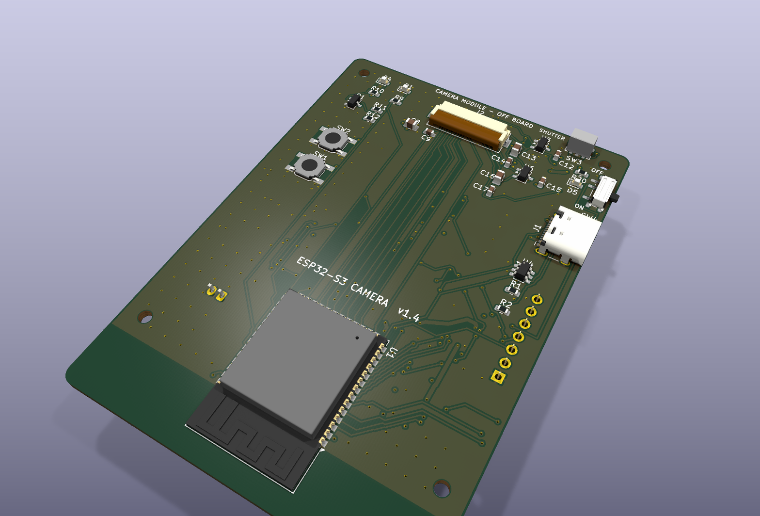
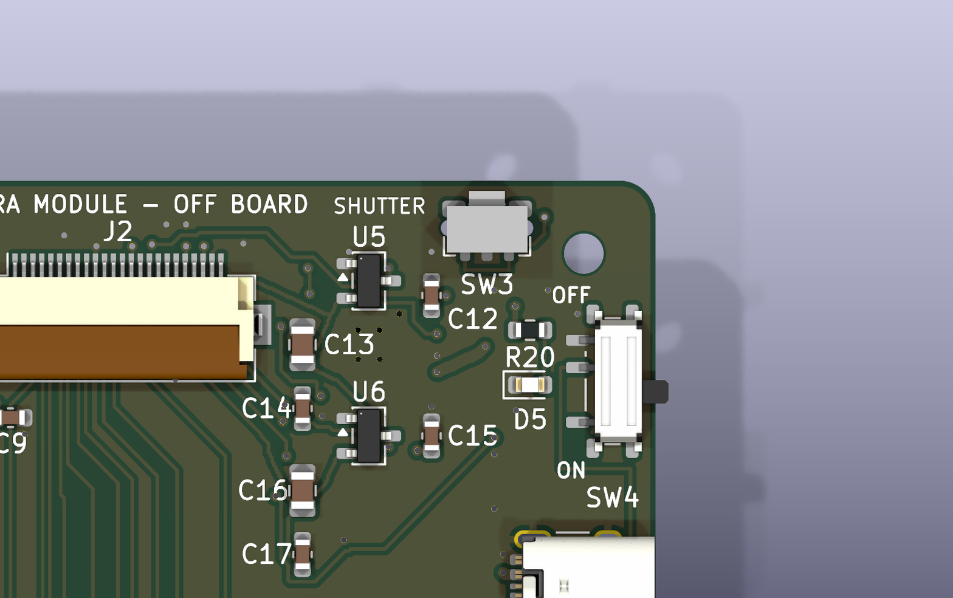
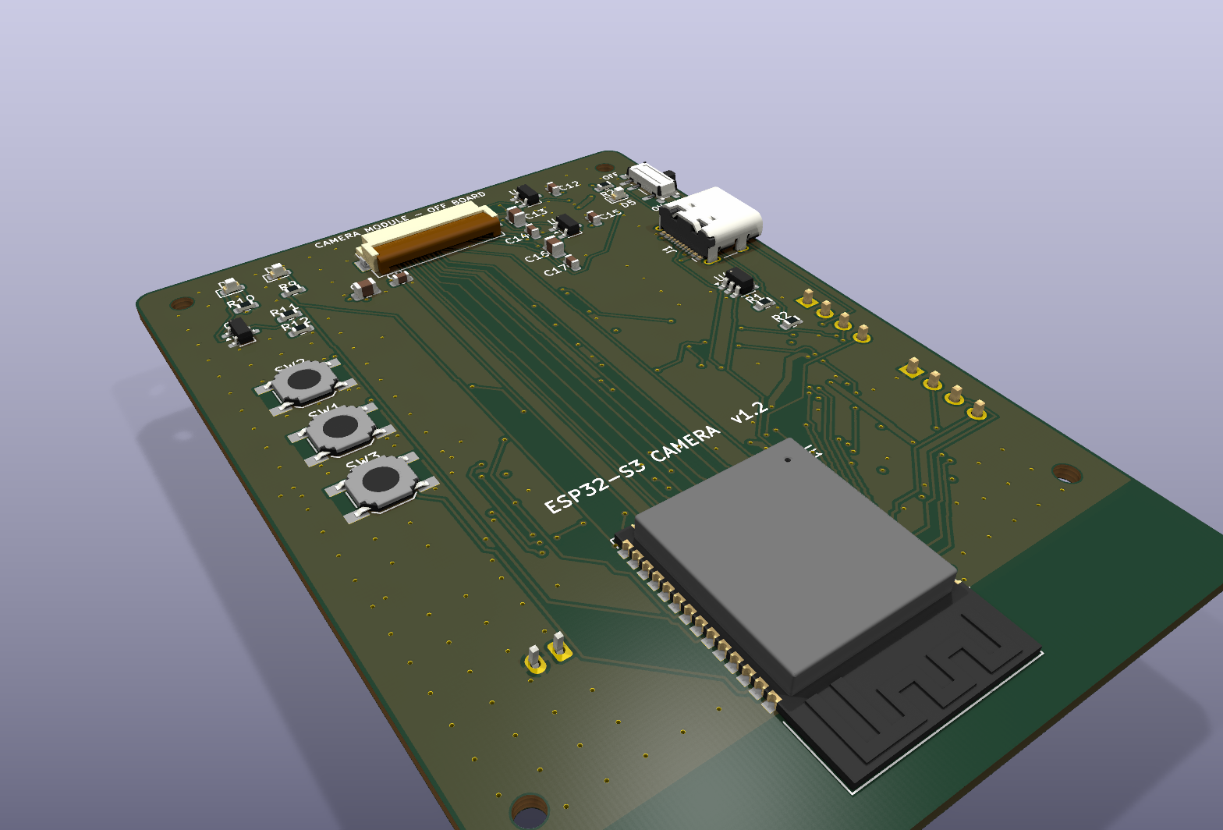
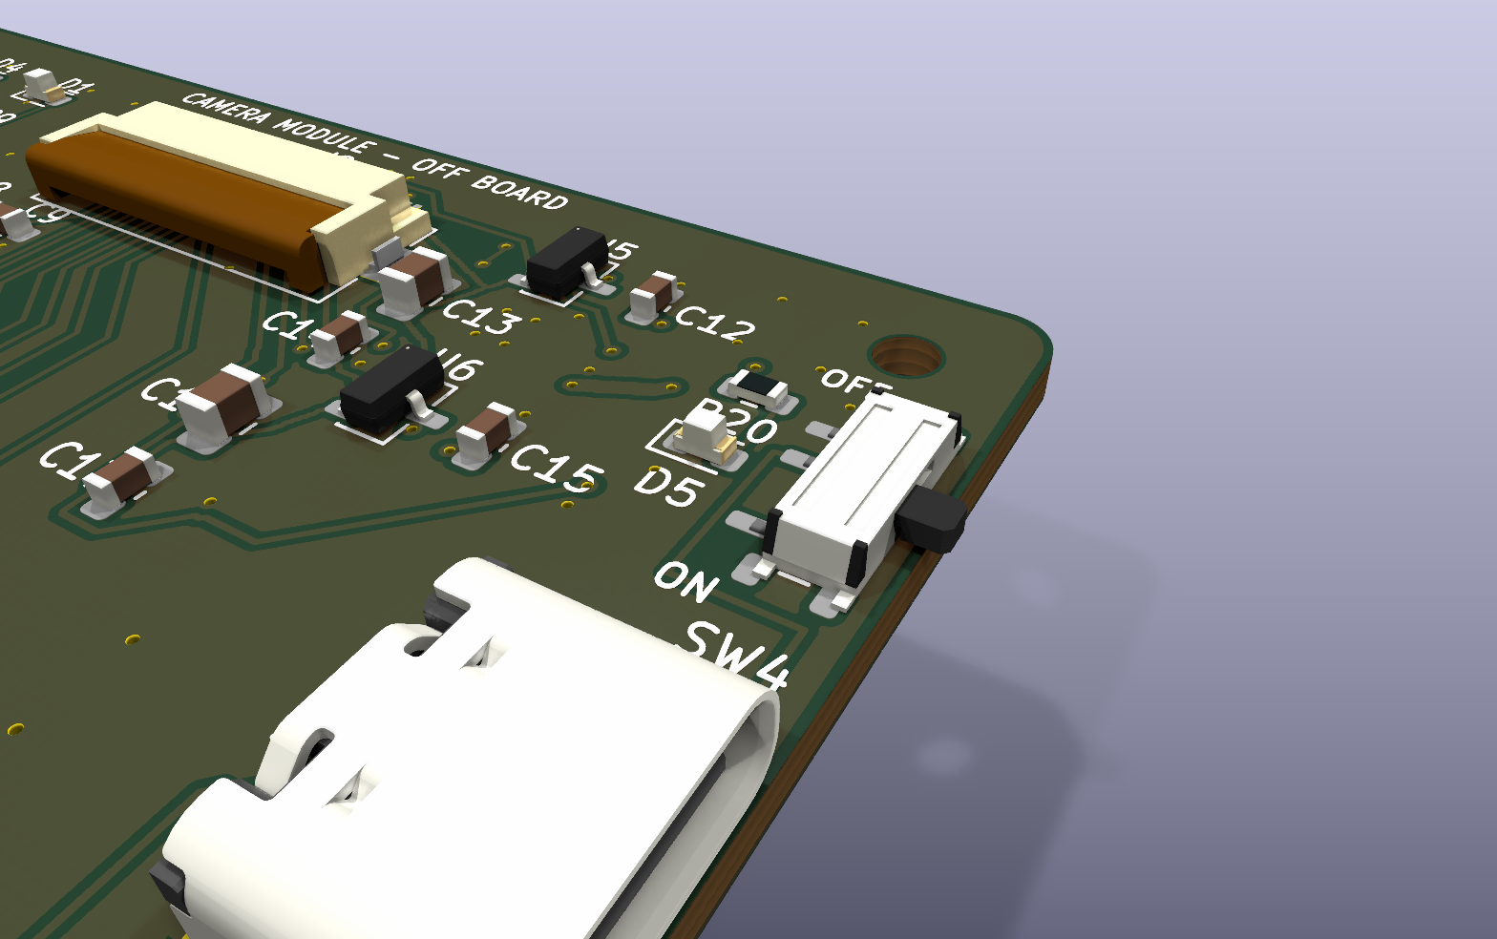
JLCPCB 貼好：58 顆 SMD · 32 項
上傳 fab/esp32s3-camera-bom.csv 與 CPL 即可，料號已填在 BOM 內
板上零件清單
U1 ESP32-S3-WROOM-1-N16R8 模組 C2913202
U2 AP2112K 3.3V LDO；U5 2.8V、U6 1.2V LDO 供相機
U3 TP4056 充電；U4 USBLC6 ESD；Q1 Q2 MOSFET
J1 USB-C 座；J2 24P FPC 座；J3 microSD 座
SW1 BOOT、SW2 RESET 頂按式；SW3 快門 側按式 ALPS SKRTLAE010 C110293（v1.4）
SW4 電源滑動開關 C431540；D5 藍色電源燈 C2288
D1 D2 D4 LED；D3 B5819W C8598
21 顆電阻、17 顆電容，全部 Basic Part
裸板貼片後的頂面：兩顆按鍵、FPC 座、上板邊的側按快門、ESP32 模組與天線淨空區
右上角特寫：v1.4 的側按快門 SW3 在上板邊，SW4 電源開關、D5 藍燈在旁邊，一起由 JLCPCB 貼好。
配對頁要看的料號：U1 C2913202（N16R8 模組，可能預購）、D3 C8598（SOD-123，不是 SS14）、SW4 C431540、SW3 C110293（側按快門，不要被換成頂按式）。逐行確認有貨。
ESP32-S3 Camera · v1.4 · 60 × 85 mm · 4 層 · 2026-09-23
6

Slide 7
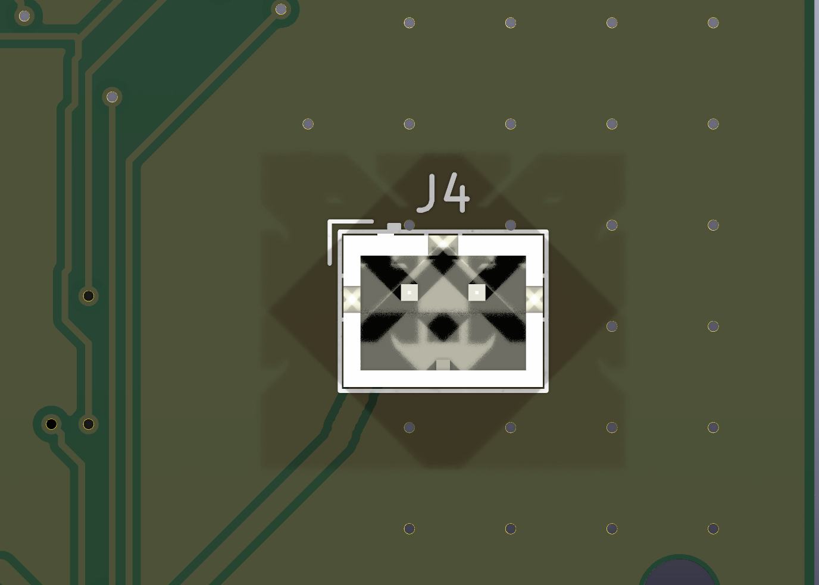
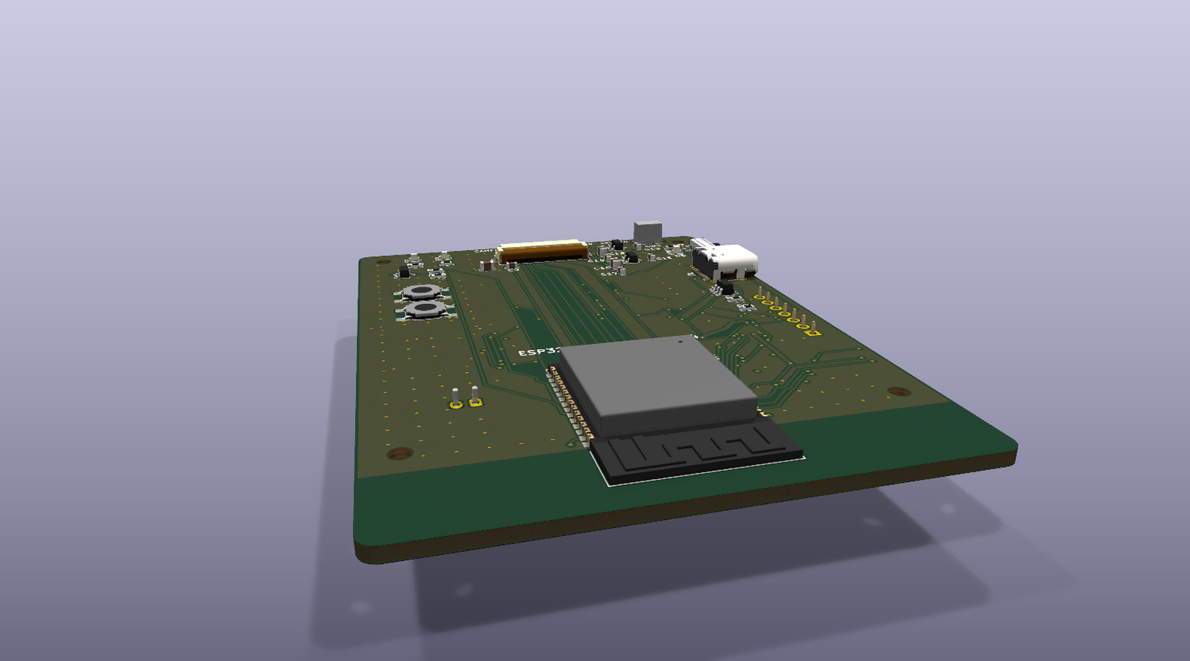
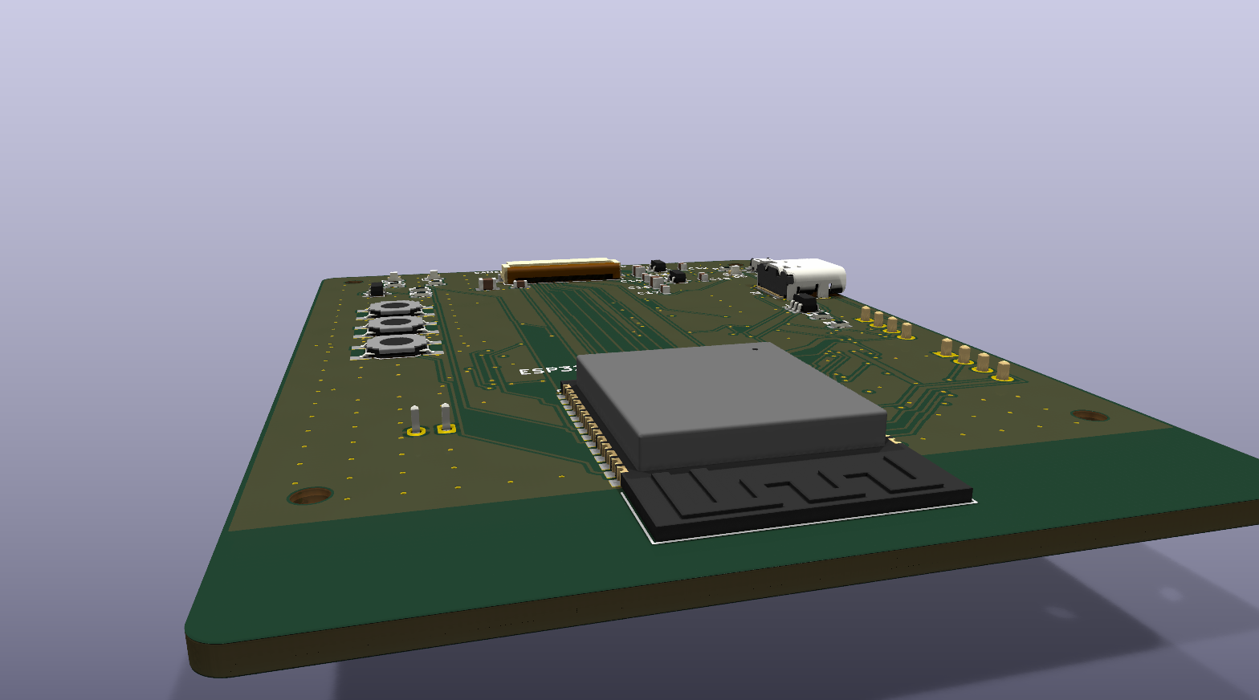
插件兩顆：Economic 自己焊，Standard 由 JLCPCB 焊
兩顆通孔零件
Ref | 零件 | 料號 | 用途
J4 | JST PH 2.0 mm 2P 立式電池座 | C131337 | 接鋰電池，必要
J5 | 螢幕母座 1×7 2.54 mm 立式（CJT A2541WV-7P） | C225482 | 插 1.3 吋螢幕，v1.3 起
Economic 只焊 SMD
Standard 含插件
這兩顆會被略過，要自己買回來手焊。J4 一定要焊才能接電池；J5 要焊才能插螢幕，母座買 8.5 mm 高的標準款。
含插件焊接，這兩顆 JLCPCB 會一起焊好，不用自己買。收到板子接上電池、插上螢幕就能開機。
J4 電池座，從底面看。左上角 L 形絲印記號那一側是 pin 1（電池正極 VBAT），另一腳是 GND。
低角度側視：底面的 J5 母座（8.5 mm）是板上最高的插件。
ESP32-S3 Camera · v1.4 · 60 × 85 mm · 4 層 · 2026-09-23
7

Slide 8
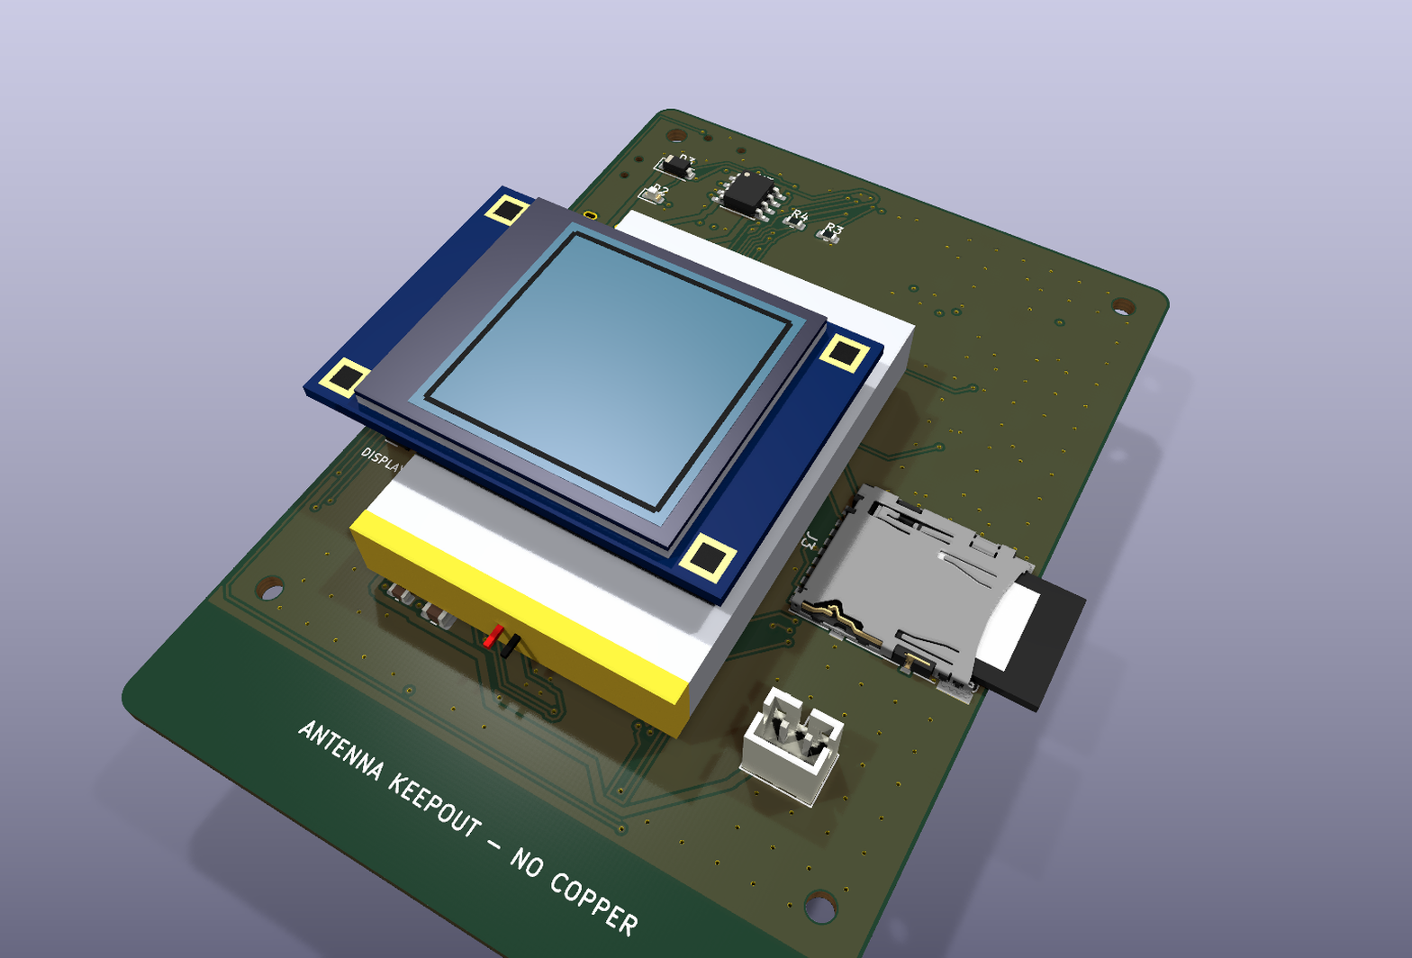
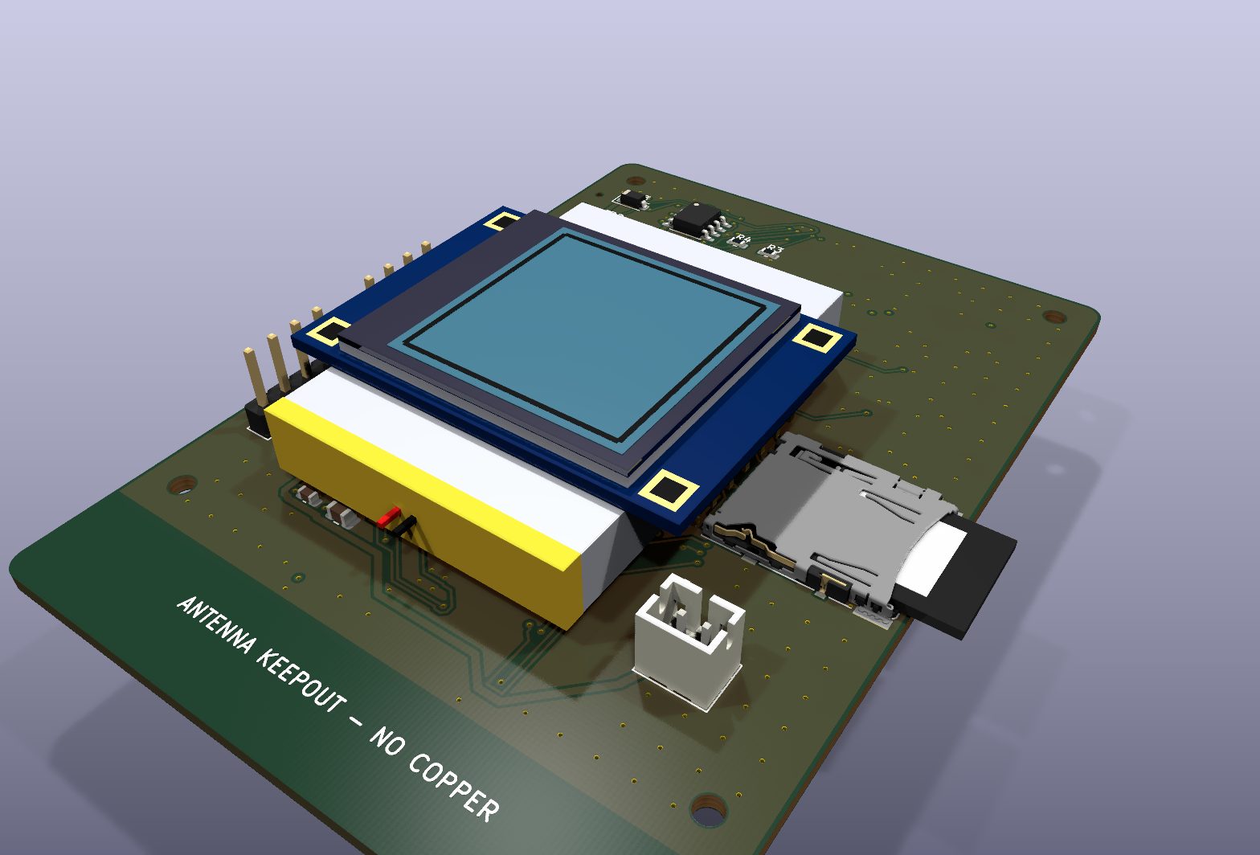
板外零件 7 項：一律自己買
1
OV2640 相機模組
→ J2
24 pin 0.5 mm 排線，ESP32-CAM 相容
2
1.3 吋 ST7789 螢幕
→ J5
IPS 240×240，7 pin 直排針已焊，直插母座
3
3.7V 鋰電池
→ J4
JST PH 2.0 插頭，帶保護板
4
microSD 卡
→ J3
8–32 GB，Class 10
5
USB-C 線
→ J1
要能傳資料，不要只能充電的線
6
M2 × 25 盤頭螺絲 × 4
從外殼背面鎖穿立柱與板子
組裝完成，底面。603040 鋰電池墊泡棉貼在底面中央，黃色膠帶端是保護板；1.3 吋 ST7789 螢幕直接插在右板邊的 J5 母座上、蓋在電池上方；microSD 卡插在 J3。
7
3D 列印外殼三件
前殼、後殼、快門帽；STL 在 enclosure/
相機排線容易折壞，建議多買一條備用。電池插頭極性沒有統一規範，收到先量。
ESP32-S3 Camera · v1.4 · 60 × 85 mm · 4 層 · 2026-09-23
8

Slide 9
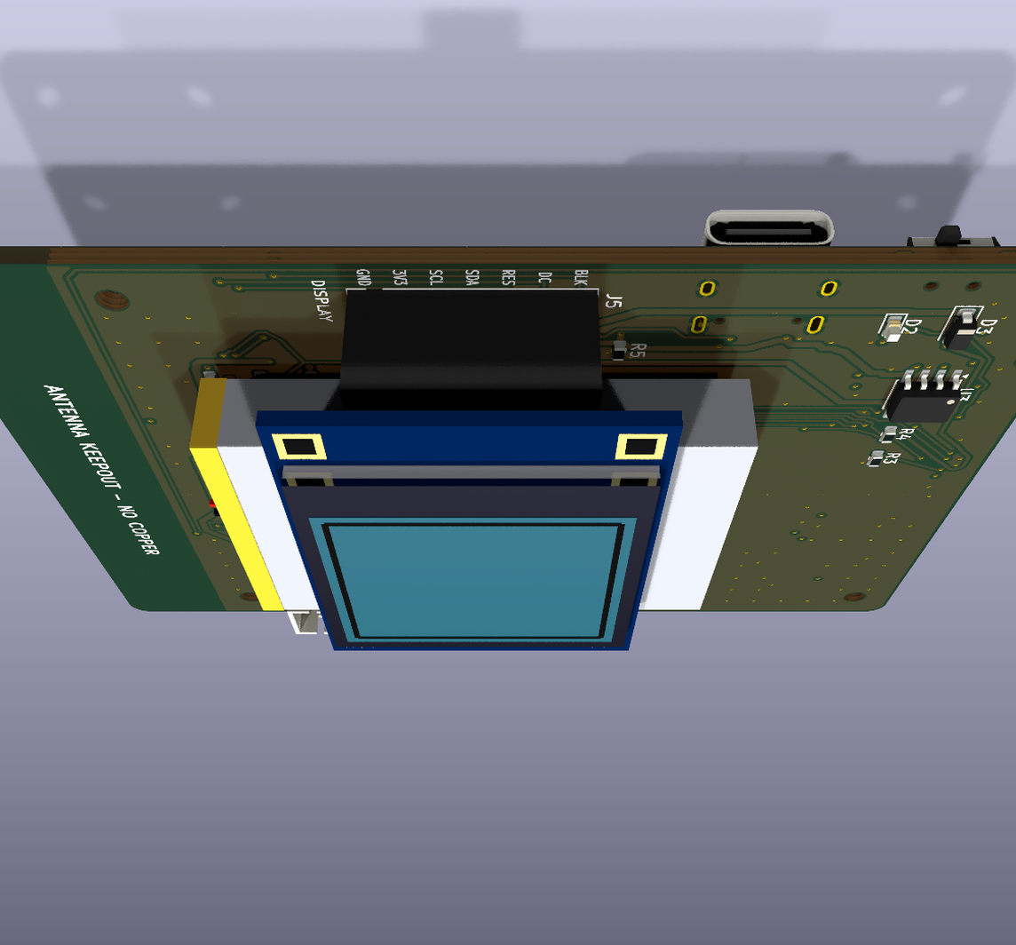
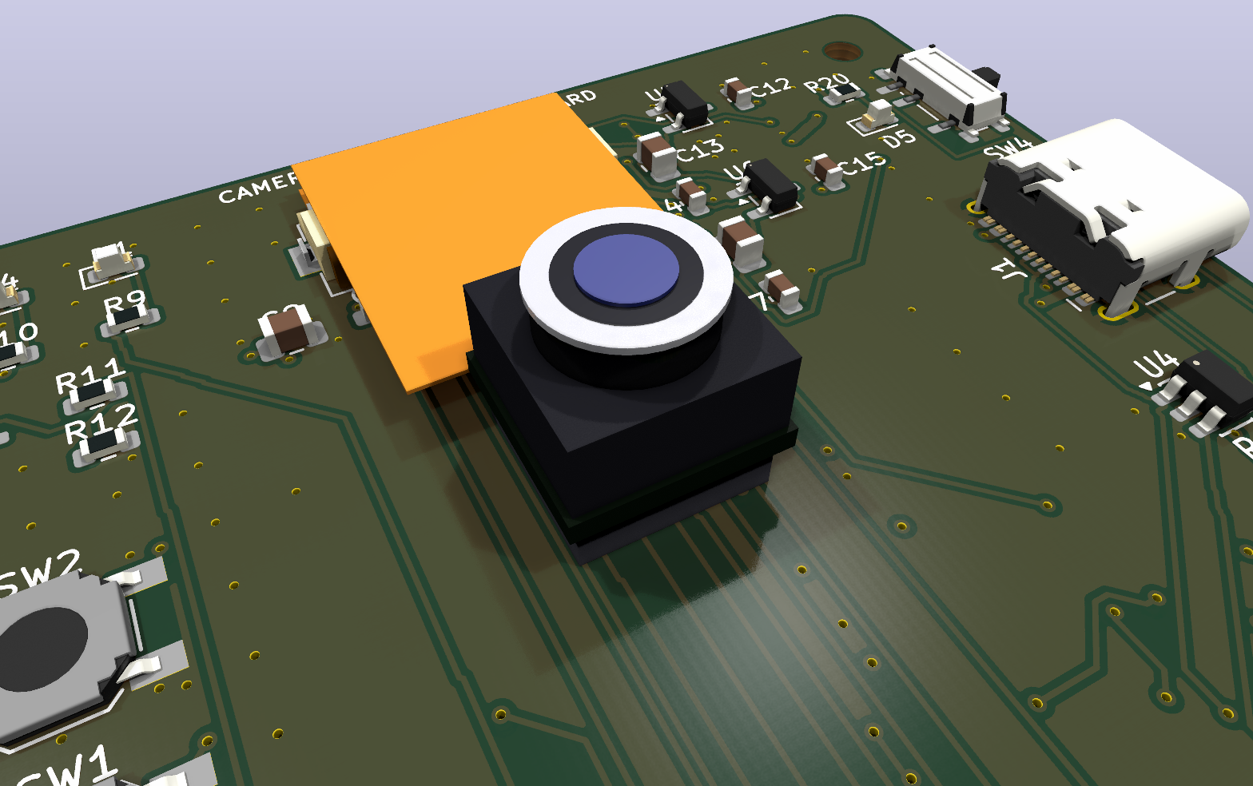
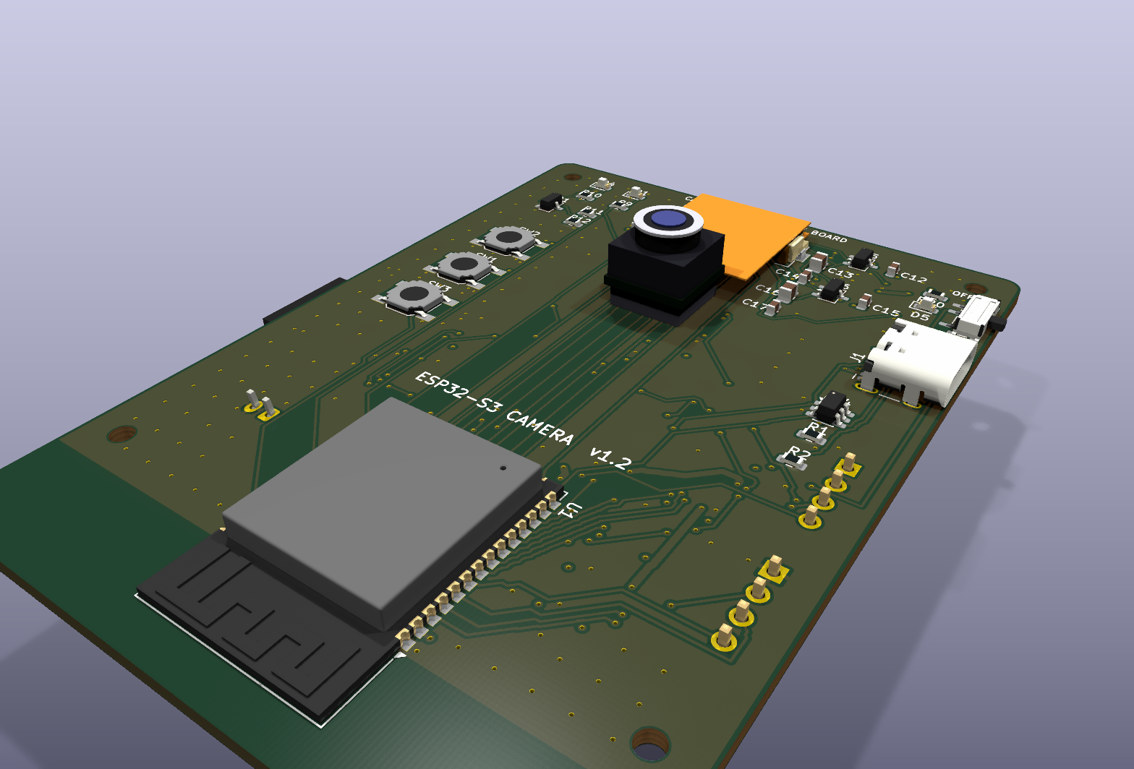
組裝完成示意
相機排線插進 J2 後反折 180° 讓模組貼回板面；microSD 卡插 J3；鋰電池墊在底面；螢幕直插 J5 母座朝外。相機、記憶卡、電池、螢幕與側按快門是依實際尺寸畫的簡化模型，其餘是 KiCad 庫原廠 3D 模型。
組裝完成，頂面
從開關那一側看（v1.4）
OV2640 相機模組特寫
橘色排線從 J2 出來反折，相機模組躺回板面、鏡頭朝上；左欄只剩兩顆鍵，快門在上板邊右段
螢幕模組插在 J5 母座上、蓋在電池上方；右上角 SW4 電源開關撥桿突出板邊，上板邊是側按快門 SW3
排線反折蓋過 J2 後接到模組，模組底下是泡棉膠墊；9 × 9 mm 感光板、8.5 mm 鏡座、Ø6.5 mm 鏡筒
ESP32-S3 Camera · v1.4 · 60 × 85 mm · 4 層 · 2026-09-23
9

Slide 10
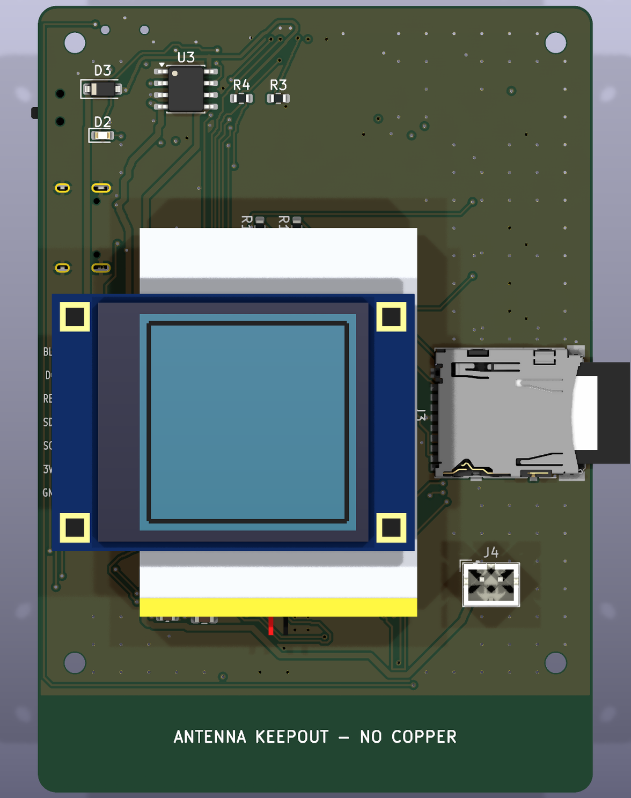
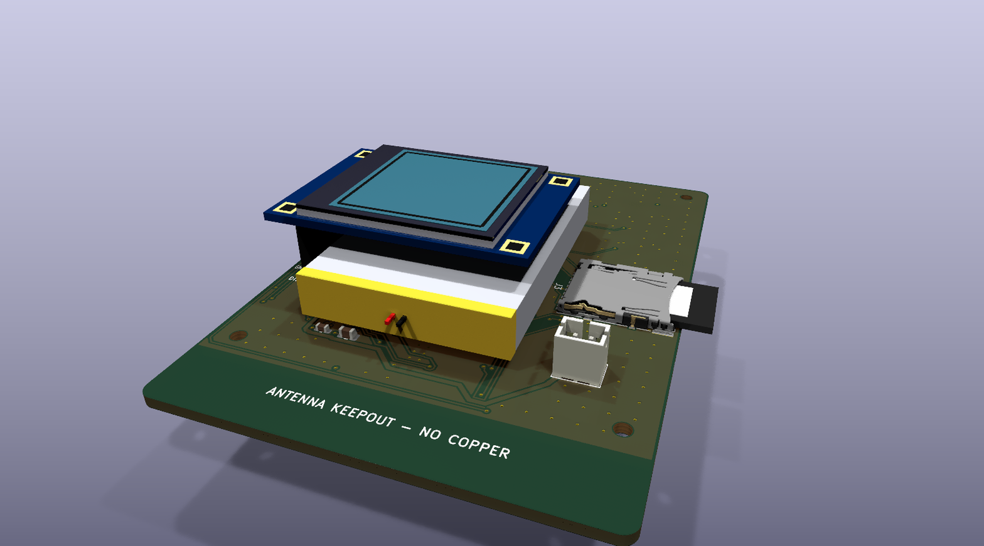
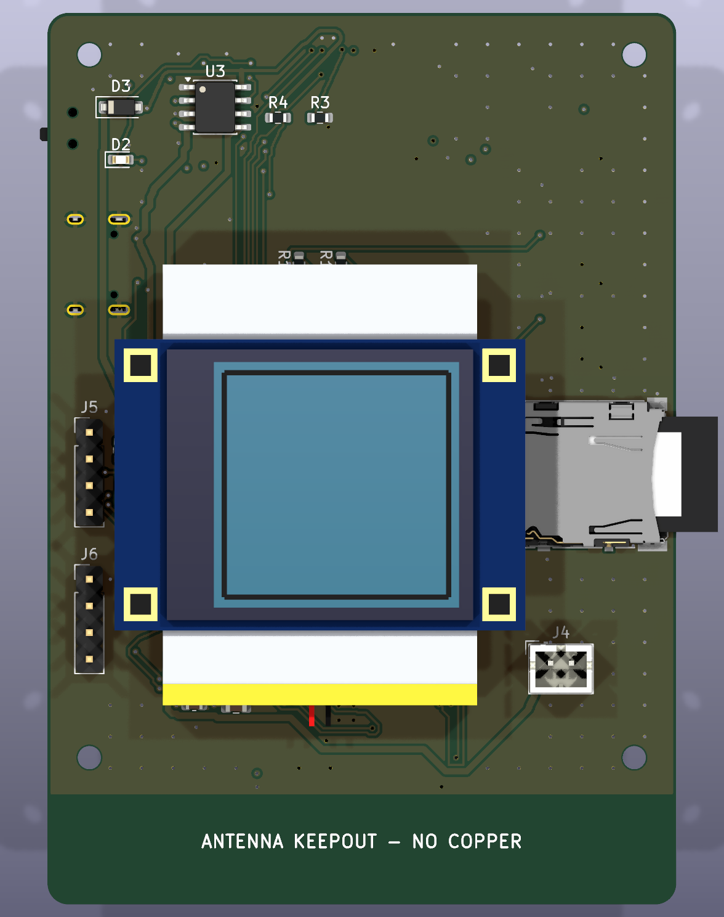
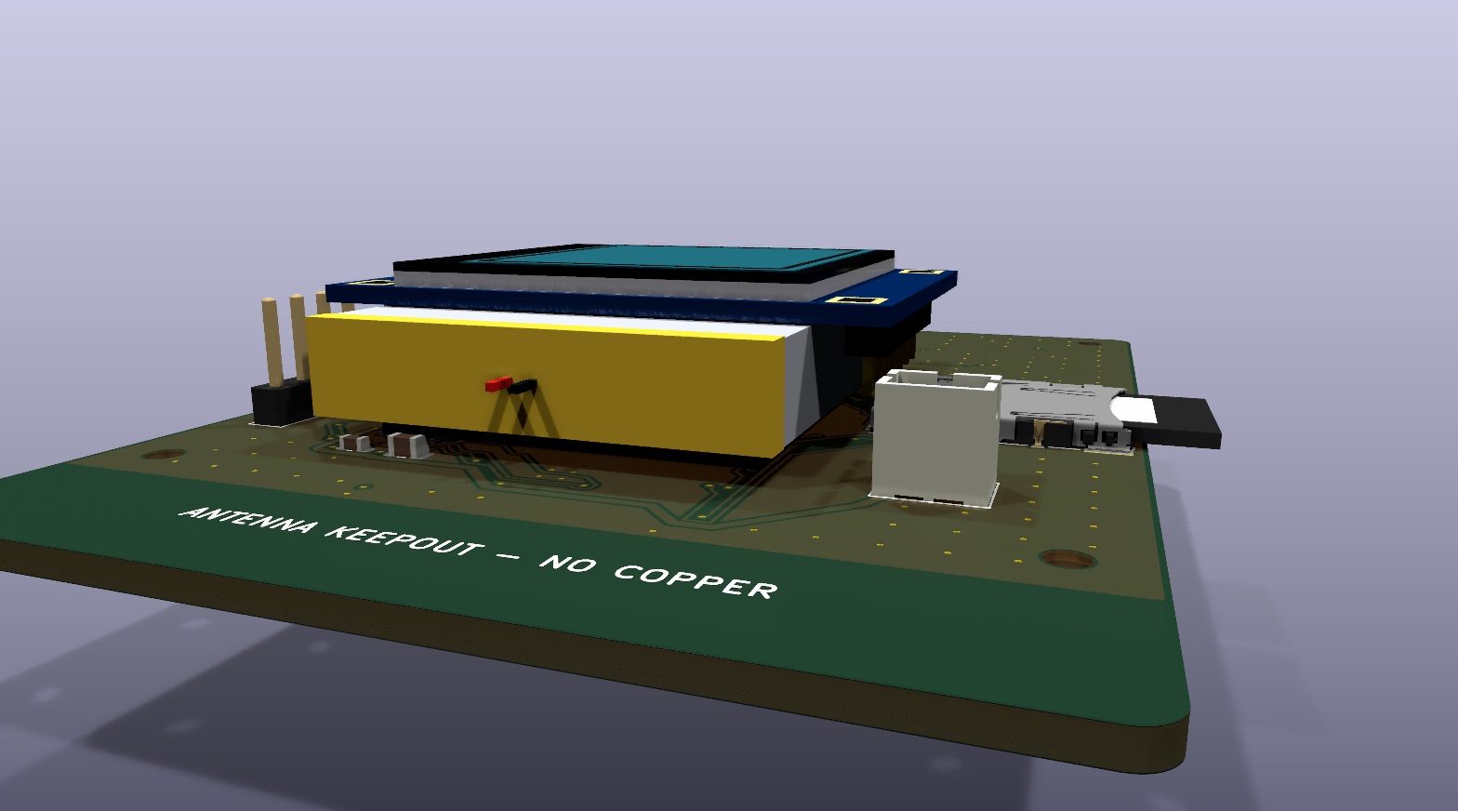
底面就是使用者看的那一面：螢幕朝外，鏡頭在反面
底面正視（含螢幕）
螢幕模組的 7 pin 直排針插進右板邊的 J5 母座，亮面朝外，沒有任何線。腳序一對一：GND、3V3、SCL (GPIO44)、SDA (GPIO43)、RES (GPIO6)、DC (GPIO5)、BLK (GPIO4)。
模組投影 x 19.3–58.5、y 31.1–58.9；四角 Ø2 孔在 (21.8, 33.6)、(56, 33.6)、(21.8, 56.4)、(56, 56.4)，套進外殼後殼的四支定位柱。
有效顯示區 23.4 × 23.4，中心約 (40.5, 45)，外殼螢幕窗對這裡。
底面低角度，看高度
項目 | 高度 / 距離
電池 + 泡棉 | 8 mm
J5 母座 + 模組排針塑膠 | 8.5 + 2.54 mm
模組 PCB 背面 → 亮面 | 11.0 → 約 13.9 mm
電池頂到模組背面 / 外殼底側內深 | 3 mm / 14.5 mm
外殼開孔位置：鏡頭 (30, 25) 頂面、快門上板邊 x 47.6–53.6、BOOT / RESET 針孔 (9, 24) (9, 32)、開關右板邊 y 8–14、USB-C 右板邊、記憶卡左板邊、螢幕窗 23.4 × 23.4 中心 (40.5, 45)。
ESP32-S3 Camera · v1.4 · 60 × 85 mm · 4 層 · 2026-09-23
10

Slide 11
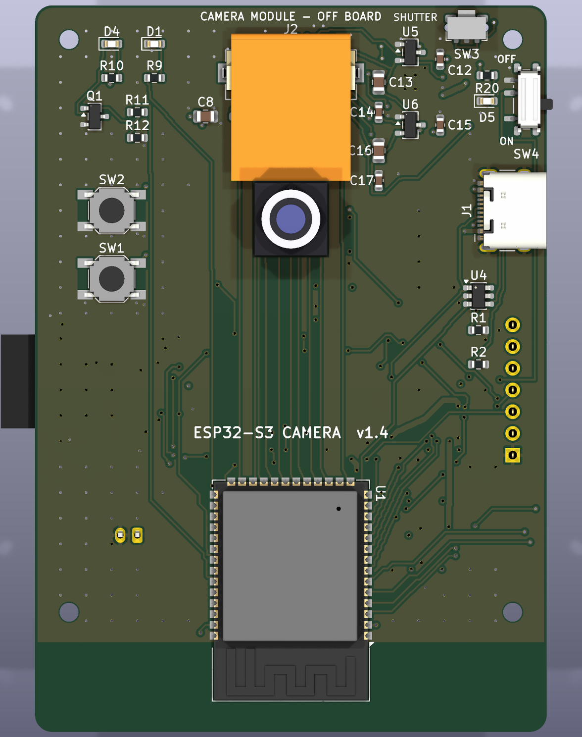
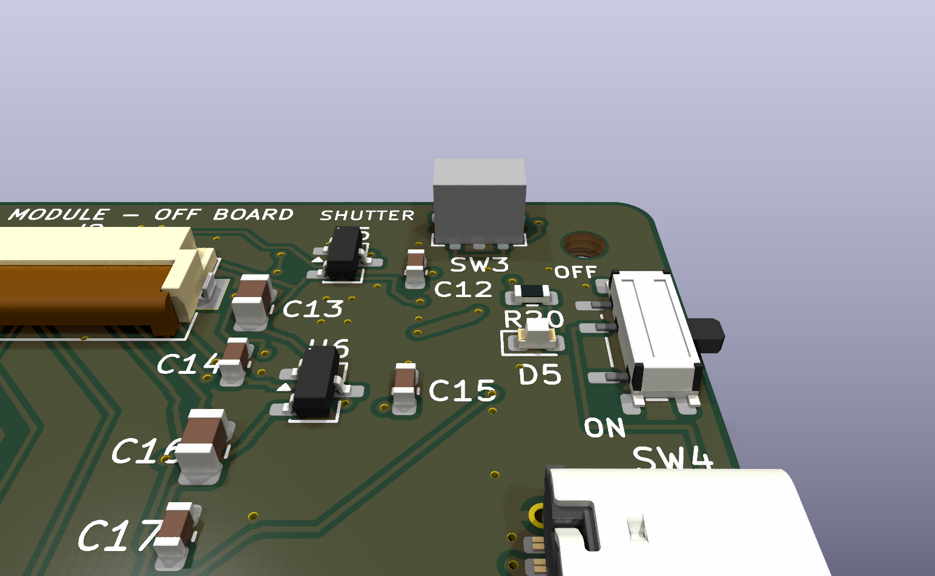
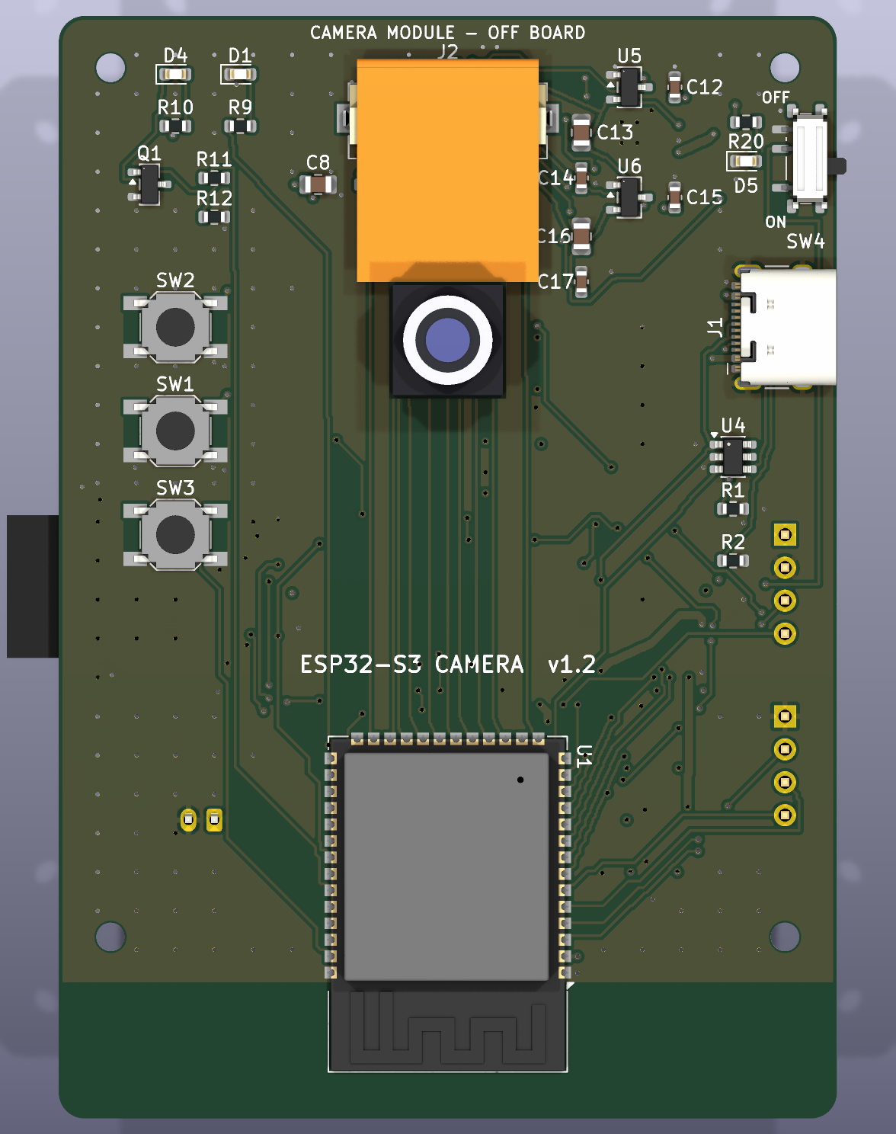
相機模組落點與鏡頭中心
頂面正視
模組落在 x 25.5–34.5、y 20.5–29.5 mm 的空區，鏡頭中心 (30, 25)，外殼鏡頭孔與 Ø16 鏡座環對這個位置。
排線長度不同，落點會前後移；底下墊一塊約 2 mm 厚、8 × 8 mm 的雙面泡棉膠，不再懸出板邊。
上板邊右段：側按快門 SW3 觸桿朝板邊，SW4 撥桿突出右板邊，D5 藍燈在旁邊。
相機模組特寫：實品鏡片會有藍紫色鍍膜反光。
ESP32-S3 Camera · v1.4 · 60 × 85 mm · 4 層 · 2026-09-23
11

Slide 12
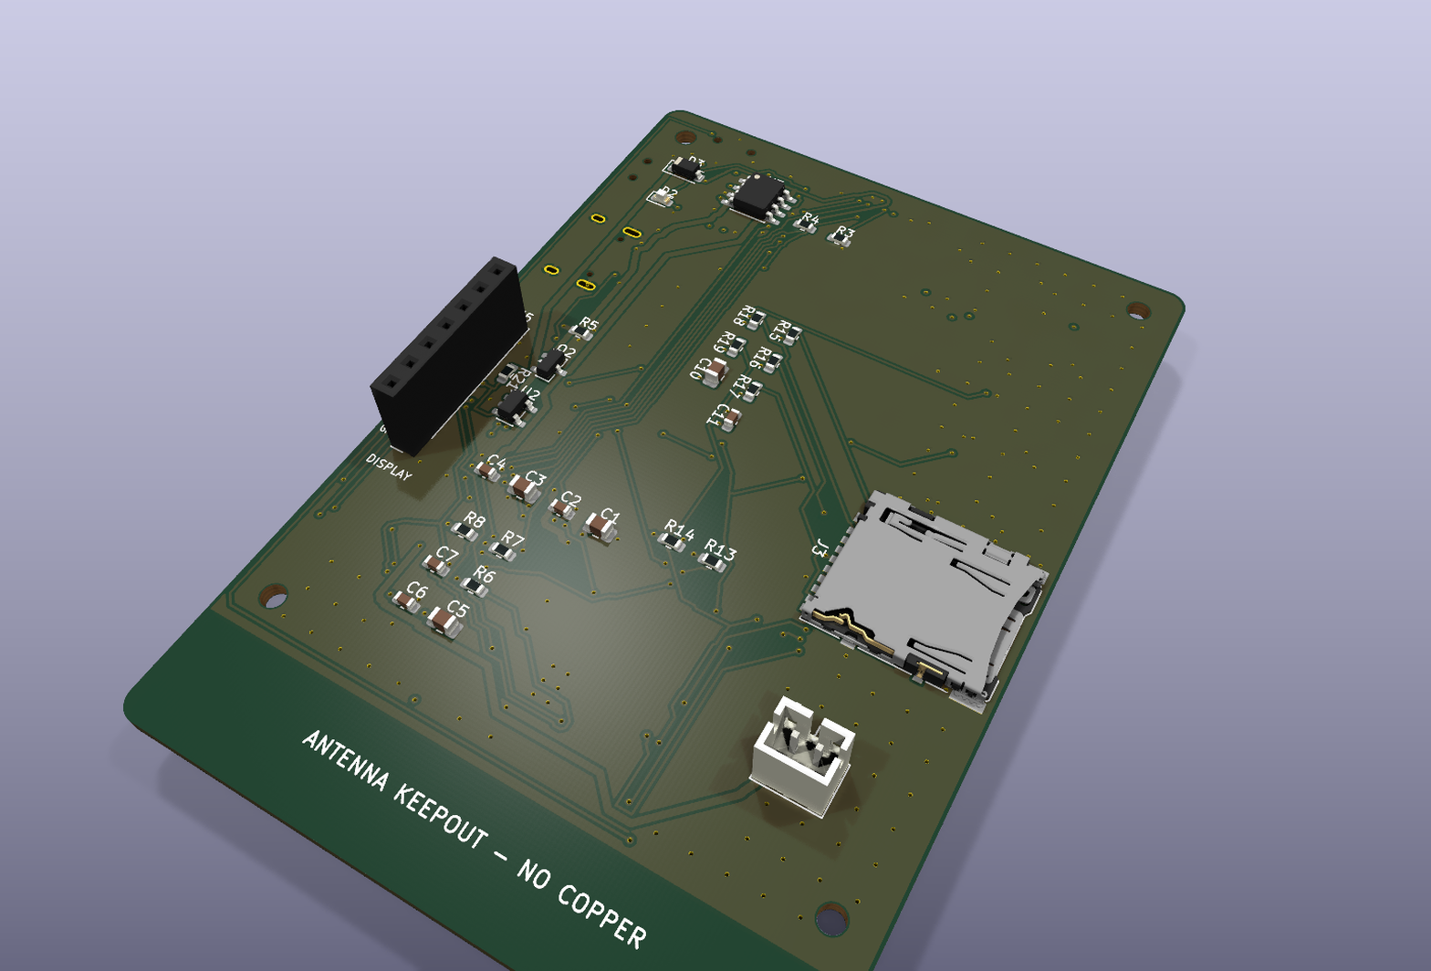
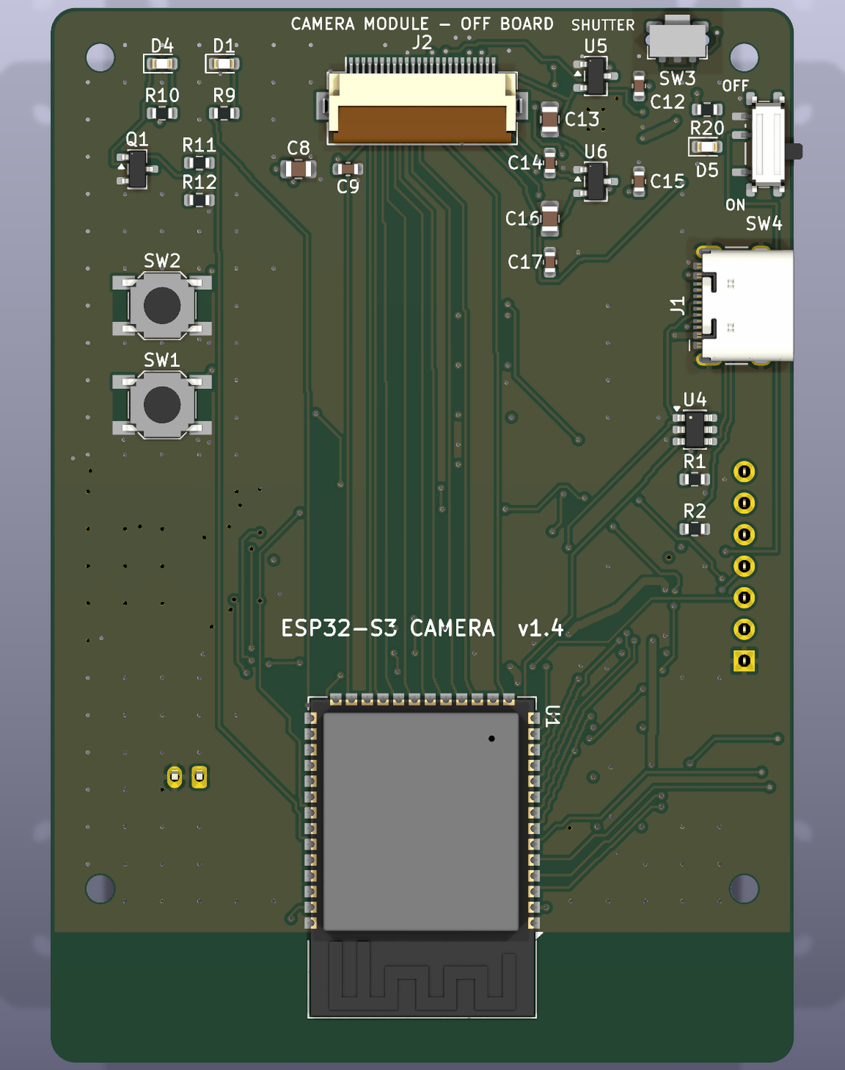
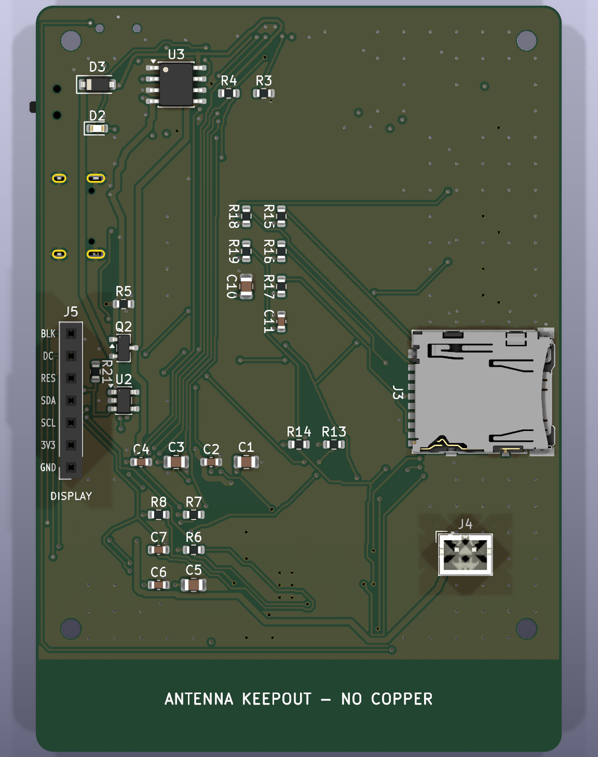
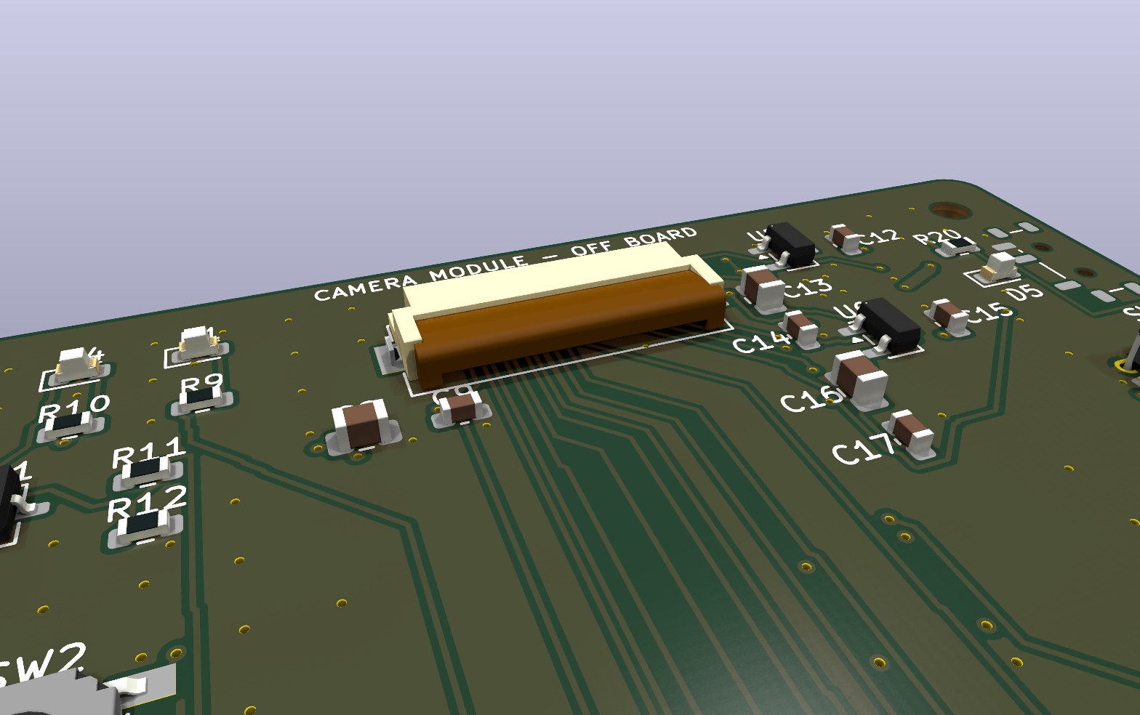
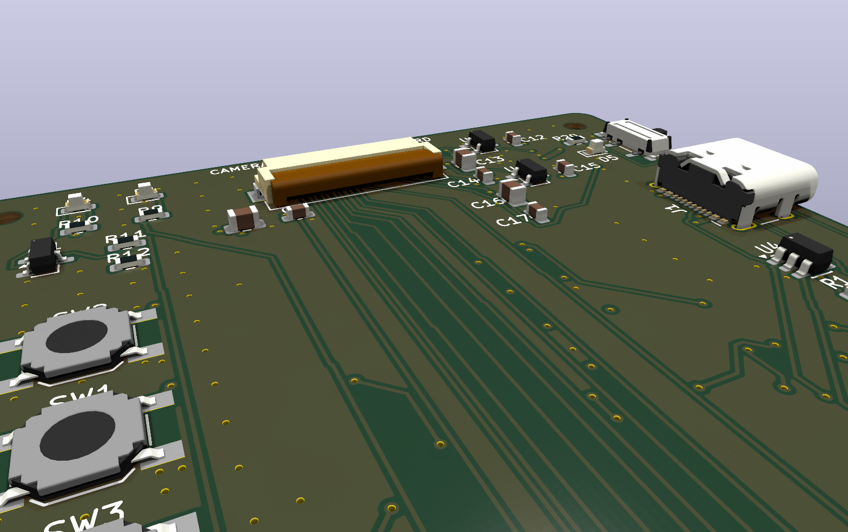
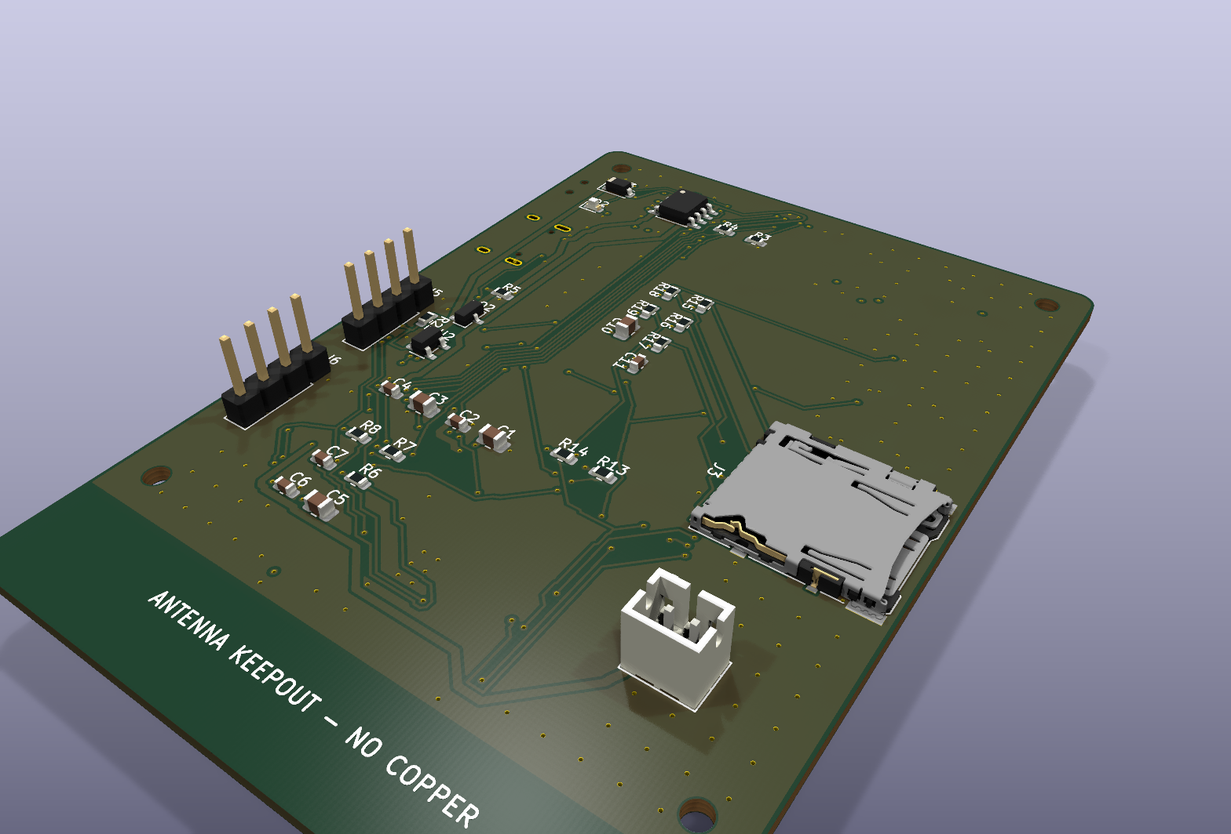
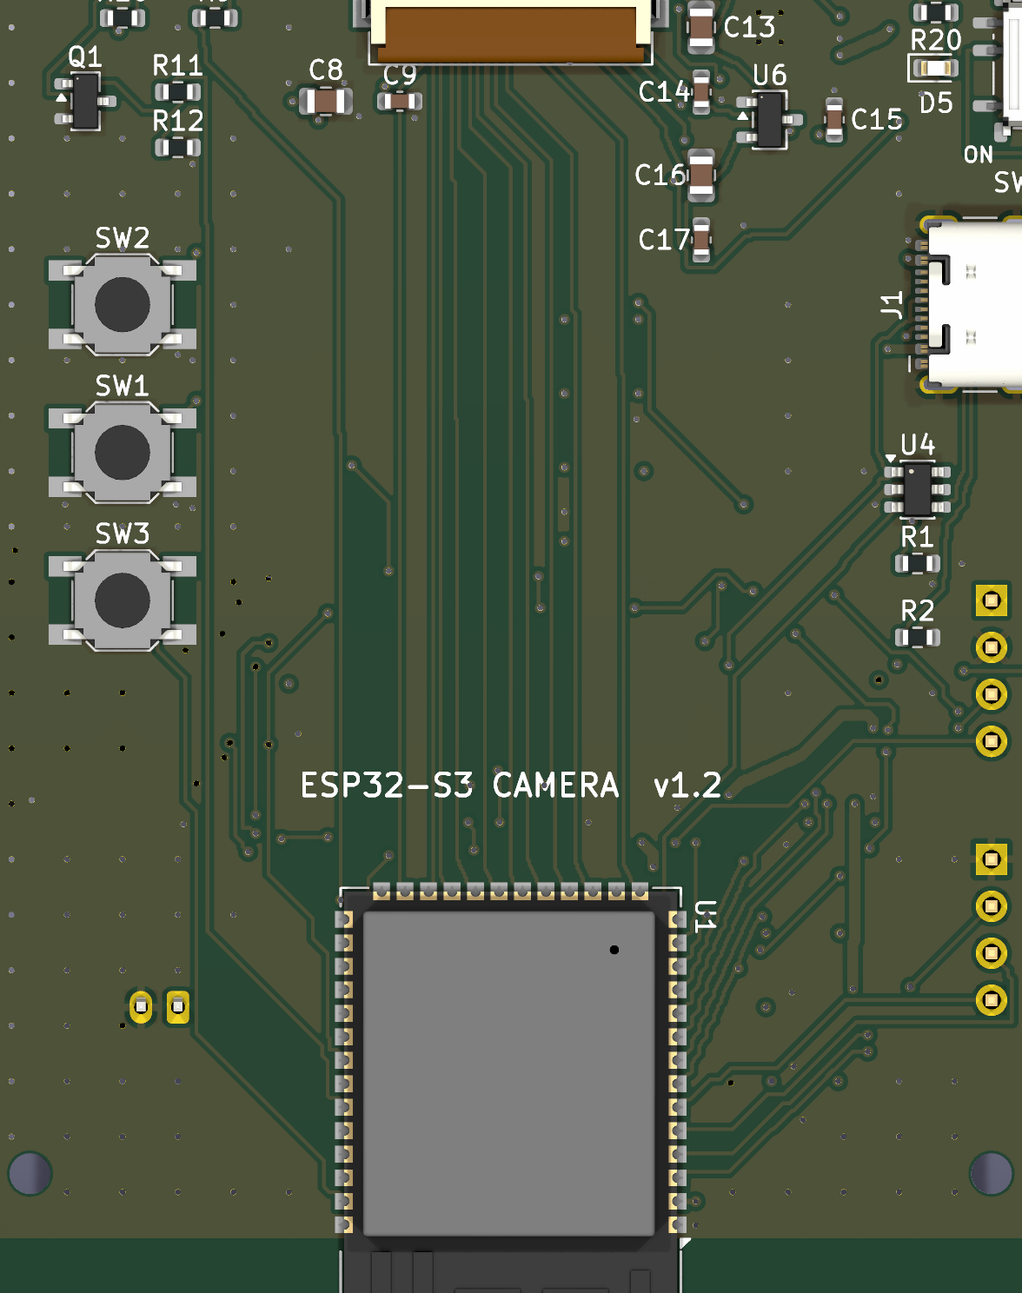
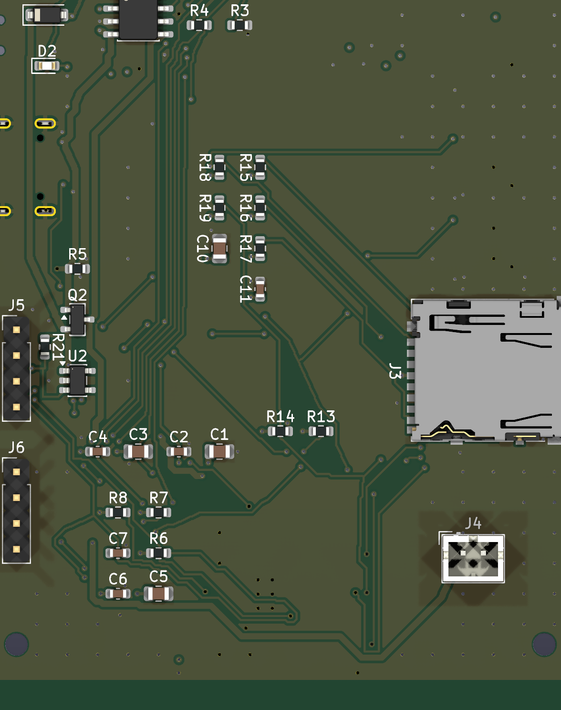
裸板貼片後的 3D 渲染
只有 JLCPCB 出貨時板上會有的零件，沒有板外零件。用 KiCad 10 光線追蹤引擎從 v1.4 板檔輸出。
頂面立體。相機 FPC 座在上緣，快門在上緣右段，模組天線端懸在下方淨空區。
底面立體。microSD 座、JST 電池座與 J5 螢幕母座都在這一面。
頂面 / 底面正視。與 JLCPCB 預覽的 Top / Bottom 對應，底面已鏡像。
低角度側視。底面的母座是最高的插件。
相機接頭特寫。J2 掀蓋式 24P 座，右側 U5、U6 供相機電源。
USB-C 區。J1 開口朝板邊，下方 U4 是 ESD 保護。
ESP32-S3 Camera · v1.4 · 60 × 85 mm · 4 層 · 2026-09-23
12

Slide 13

v1.4 重點特寫：側按快門、電源開關、USB-C、電池座
USB-C 區特寫。J1 母座開口朝板邊，下方 U4 是 USB ESD 保護。
J4 電池座，從底面看。以底面朝自己、天線那端朝下來看，pin 1（VBAT +）在左邊、靠板子中央；pin 2（GND）在右邊、靠板邊。
側按快門與電源開關（v1.4）。SW3 ALPS SKRTLAE010 在上板邊右段 (50.6, 2.6)，觸桿朝板邊伸出，外殼上牆的快門帽壓它；兩個 pad 1 用細線連通，GND 走板邊過孔。
SW4 撥桿朝右板邊，絲印 ON / OFF：撥向板子上緣是 OFF，撥向模組是 ON。D5 藍燈接 3.3V 開機必亮。
ESP32-S3 Camera · v1.4 · 60 × 85 mm · 4 層 · 2026-09-23
13

Slide 14
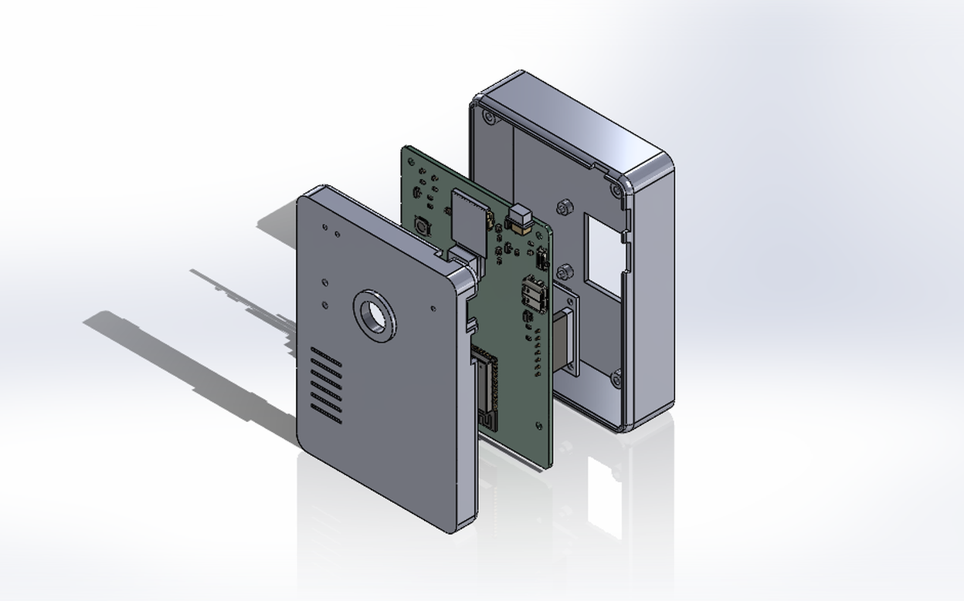
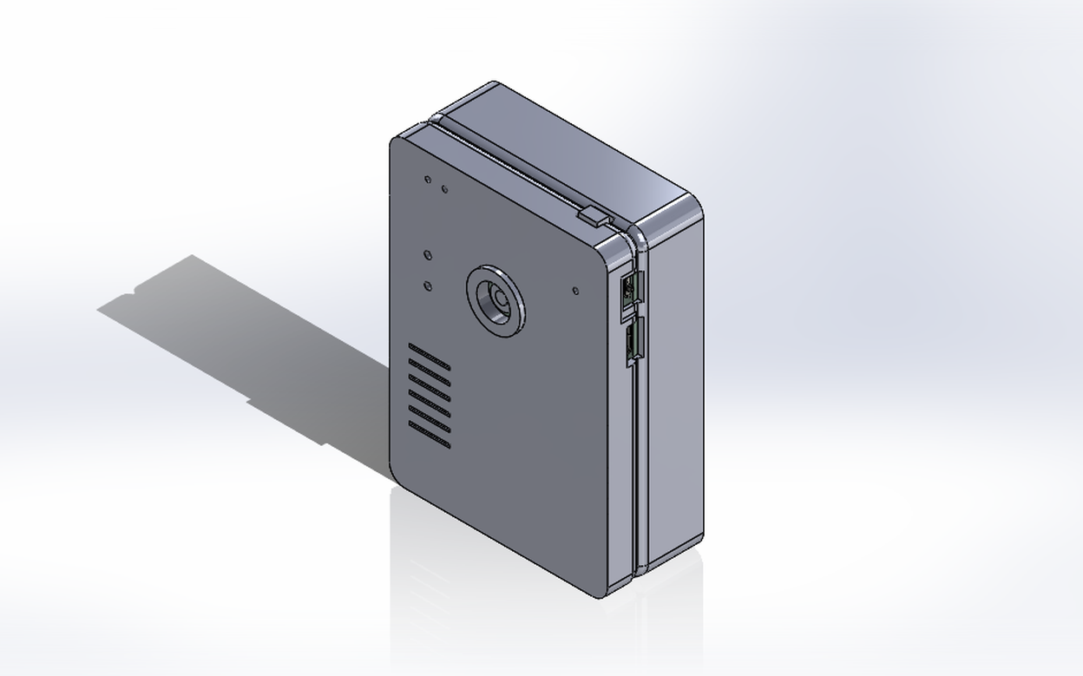
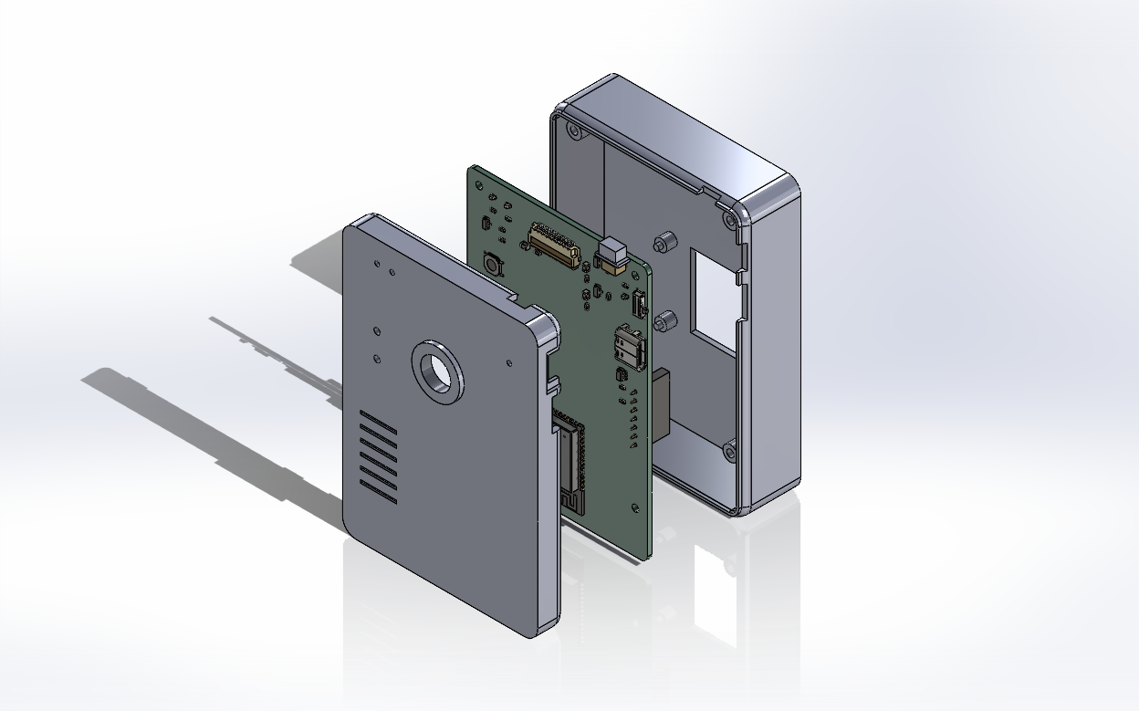

3D 列印外殼：相機式兩片殼
SolidWorks 2024 依板檔座標用腳本建模，組合件放進板子 STEP 與相機模組、電池、記憶卡、螢幕的簡化模型做過干涉檢查（0 件）。整組 65 × 90 × 28.6 mm，壁厚 2 mm，外緣 R2.5 倒圓。
合起來：頂邊小方塊是快門帽，右側牆是開關槽與 USB-C 窗
爆炸圖：左前殼（鏡頭面）、中板子、右後殼（螢幕面）
前殼 · 鏡頭面
後殼 · 螢幕面
固定與尺寸
Ø10 鏡頭孔加 Ø16 凸 1.5 mm 鏡座環；上牆快門窗與 T 形快門帽；BOOT / RESET Ø2 針孔；三個 LED 導光孔；左側握持溝紋；右側牆 USB-C 窗、開關槽加指窪。
24.5 × 24.5 螢幕窗外一層 0.8 mm 內縮邊框；左側牆記憶卡槽；四支 Ø5 立柱撐板子；四支 Ø4 定位柱、頂端 Ø1.8 凸柱插進螢幕四角孔。
四支 M2 × 25 從後殼沉孔鎖穿立柱與板子，自攻進前殼；後殼唇口對進前殼凹槽。前殼內高 8 mm，後殼內深 14.5 mm；螢幕亮面離板底 13.9 mm。
ESP32-S3 Camera · v1.4 · 60 × 85 mm · 4 層 · 2026-09-23
14

Slide 15
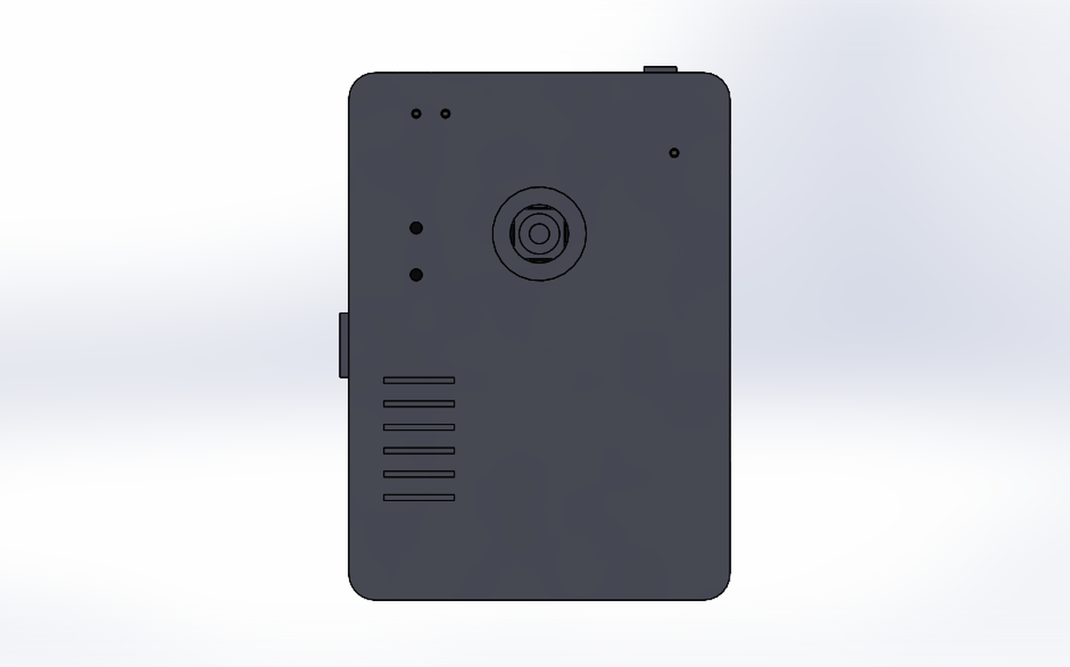
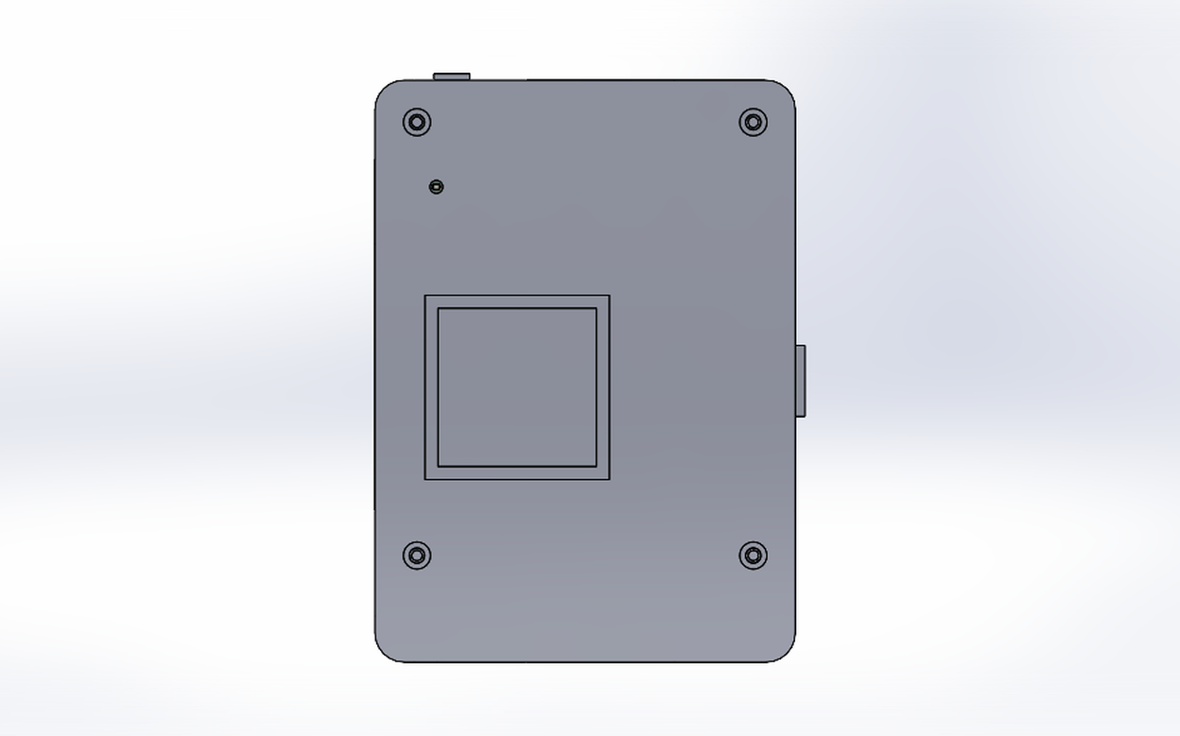
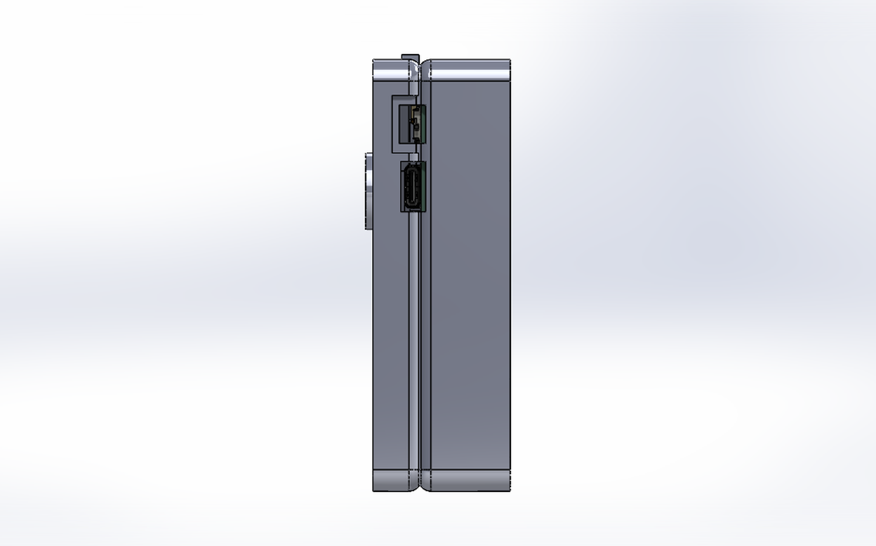
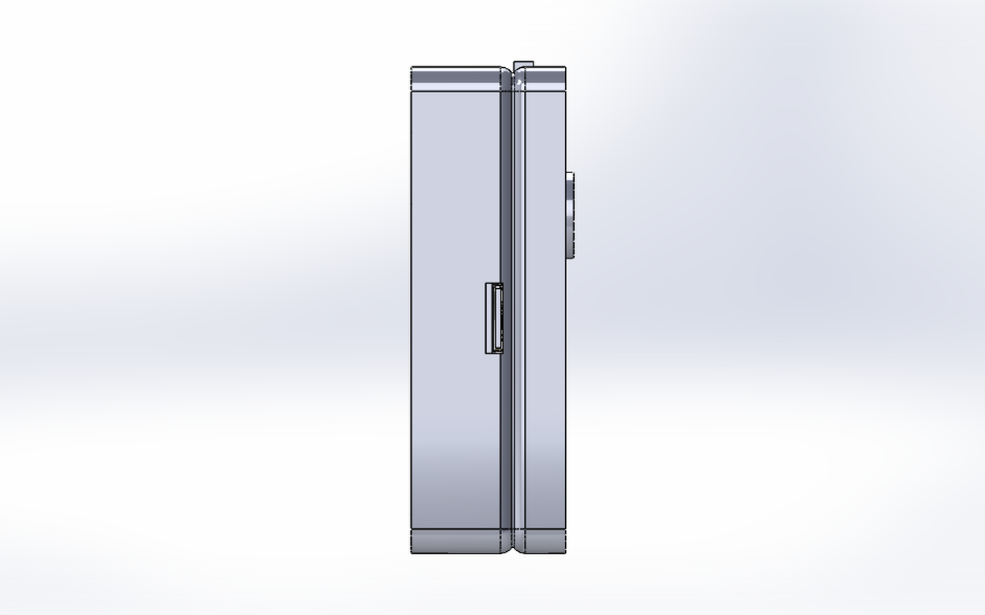
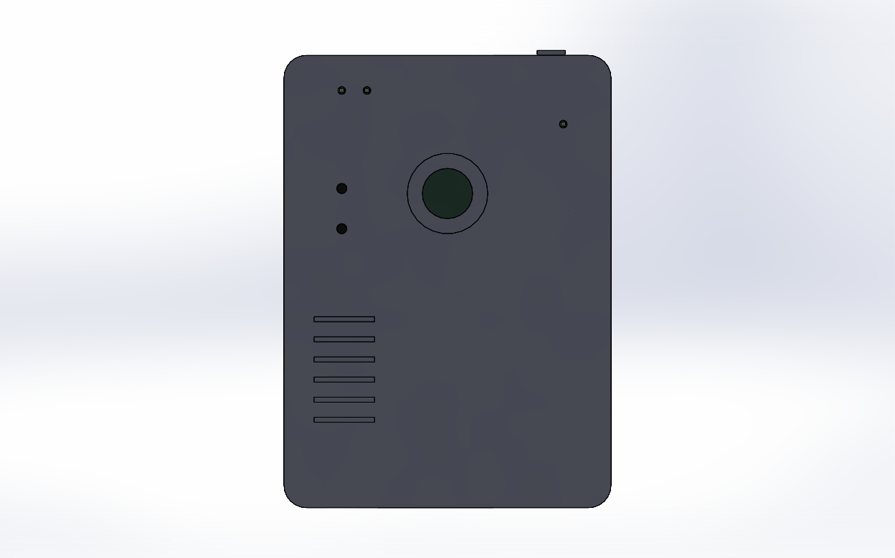
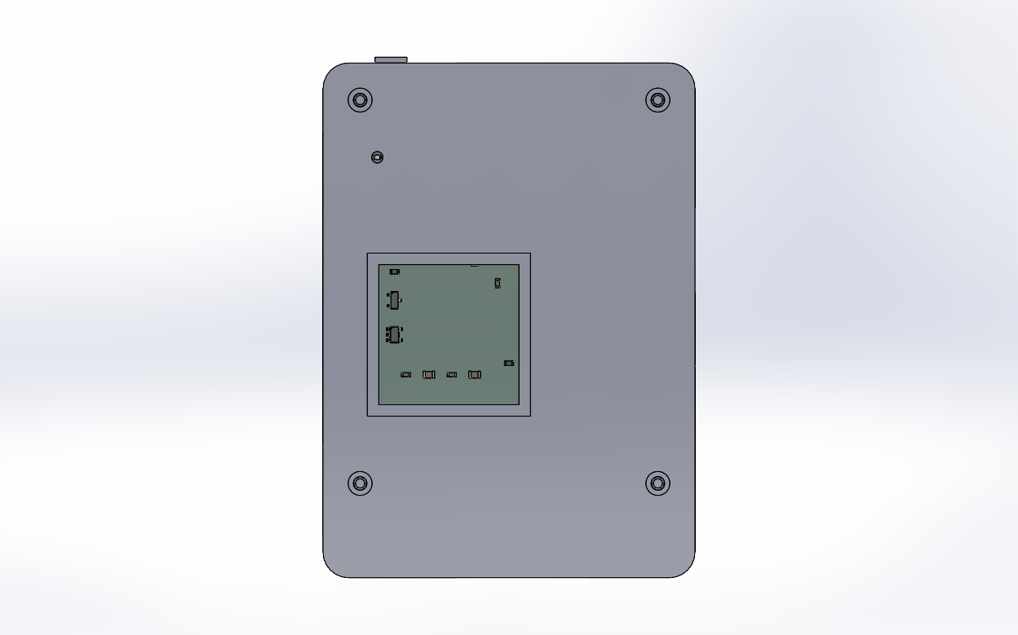
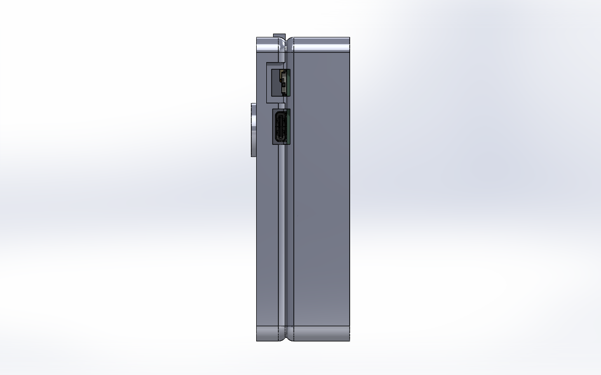
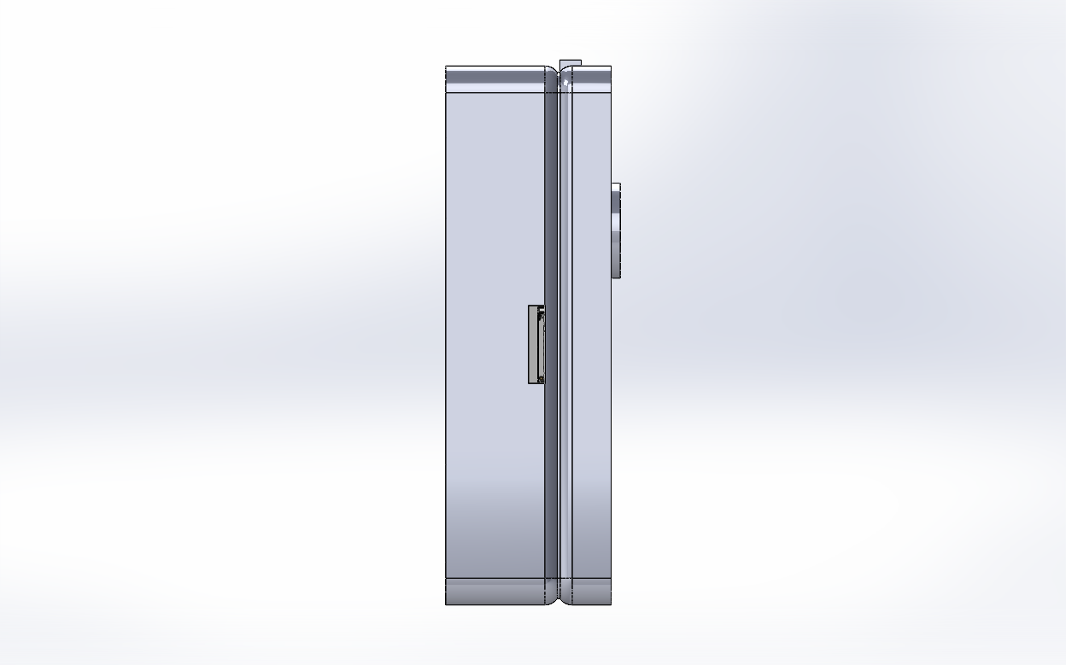
外殼各面，與怎麼印
灰藍色渲染是 SolidWorks 組合件的標準視角；STL、SLDPRT、尺寸依據表在專案 enclosure/，改尺寸改腳本參數重跑即可。
鏡頭面
螢幕面
右側牆
左側牆
Ø10 鏡頭孔對 (30, 25)，外圈鏡座環；左欄兩個 Ø2 針孔是 RESET、BOOT；上方三個小孔透 D4 白、D1 綠，右上透 D5 藍。
24.5 × 24.5 螢幕窗壓在模組玻璃邊上、內側貼 0.5 mm 泡棉；四角是 M2 螺絲頭沉孔；左上小孔透 D2 紅色充電燈。
上：電源開關槽 y 7–15 加 1 mm 深指窪，撥桿只伸出板邊 0.7 mm 所以牆要薄；下：USB-C 窗 y 18.75–29.25、高 4.2 mm。
記憶卡槽在分模線下方的後殼上，卡插到底仍露出殼外 2 mm 好拔。
列印方向：兩片殼都開口朝下、外面朝上
外緣有 R2.5 倒圓，外面朝下印會讓圓角從近乎水平開始一層層外擴、表面很糙；翻過來讓圓角像圓頂往上收就沒有懸空，鏡座環、溝紋、螢幕邊框也都落在最上面那一面。
代價是殼內柱子變成從天花板往下長：前殼四支柱離床 2 mm，後殼立柱離床 1.6 mm、螢幕定位柱離床 12.6 mm。切片選「只在列印床上生成支撐」加樹狀支撐，支撐只會長在柱子下面。
各牆上的窗與槽都是垂直面上的橋接，不用支撐；快門帽凸緣朝下印。PLA / PETG 皆可，層高 0.2 mm、壁 3 圈；前殼約 20 g、後殼約 29 g。
ESP32-S3 Camera · v1.4 · 60 × 85 mm · 4 層 · 2026-09-23
15

Slide 16
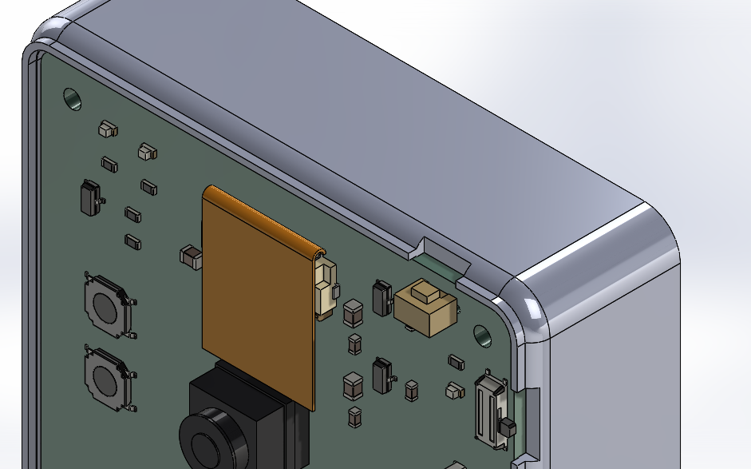
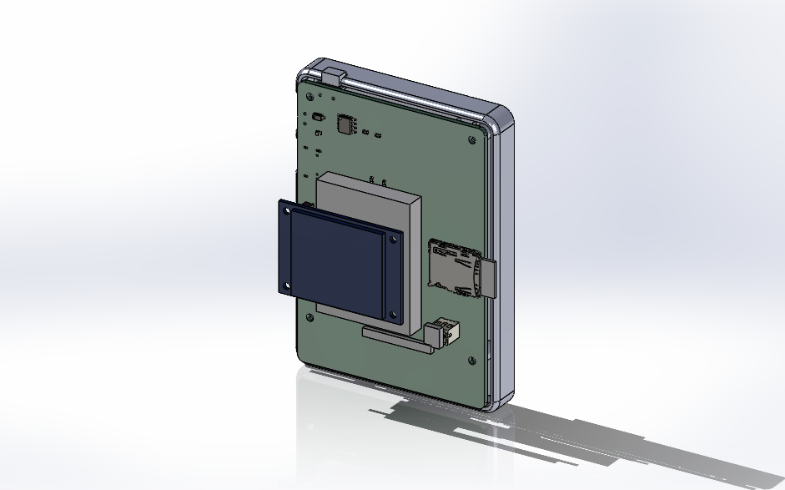
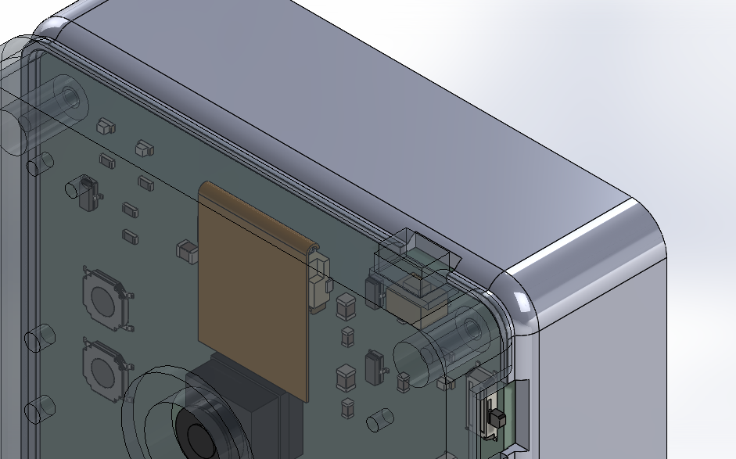
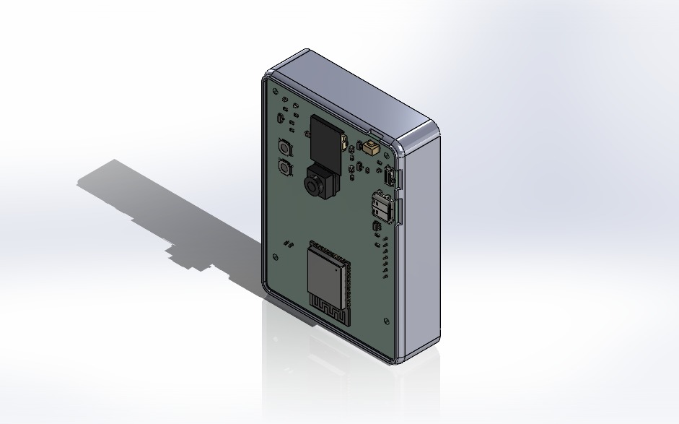
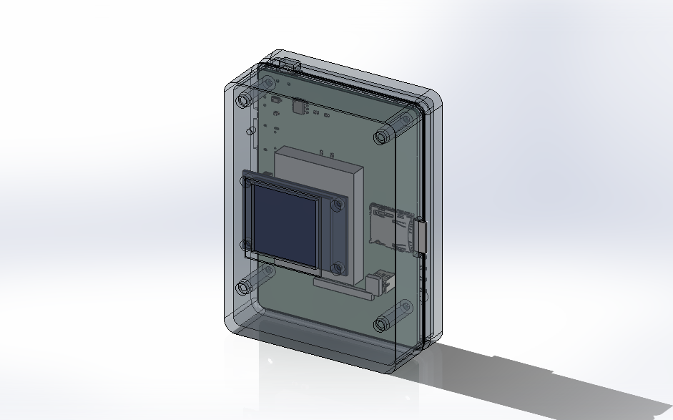
外殼裝配檢查：板外零件放進去看
相機模組與反折排線、電池與電池線、記憶卡、螢幕模組都依文件尺寸建成簡化模型放進 SolidWorks 組合件，和兩片殼一起跑干涉檢查：0 件。殼拿掉或調半透明拍的。
前殼拿掉：排線反折
後殼拿掉
前殼半透明
橘色 24P 排線從 J2 出來、往板邊 2.5 mm 就以 0.7 mm 半徑反折，貼回板面接到黑色相機模組；反折最外緣離上牆內面 3.8 mm，鏡座頂離天花板 1.1 mm。
藍色螢幕模組插在 J5 母座上、蓋在銀色電池上方；電池線從尾端繞到 J4 插頭；記憶卡從左板邊露出，正好穿過後殼的卡槽。
看穿前殼：鏡頭穿出鏡座環、快門帽坐在上牆的窗裡對著開關觸桿、四支柱子壓在板子四角。後殼四支定位柱則穿進螢幕四角的 Ø2 孔。
模型裡刻意沒放的東西
電池底下的泡棉（會包住 1.3 mm 高的零件，放進去只會報假警報）、插在 J4 裡的插頭本體、插在 J3 裡的卡身、母座裡的針腳。相機鏡座原本只離天花板 0.1 mm，所以前殼內高從 7 改成 8 mm。
ESP32-S3 Camera · v1.4 · 60 × 85 mm · 4 層 · 2026-09-23
16

Slide 17
採購 A · 板子與板上零件：JLCPCB 一次搞定
上傳 fab/JLCPCB-上傳-v1.4/ 內的 gerber zip、BOM、CPL 三個檔。步驟見 fab/JLCPCB-下單清單.md。
下單規格
項目 | 規格 | 備註
PCB | 60 × 85 mm、4 層、1.6 mm、1 oz、ENIG 建議 | 最少 5 片
PCBA | Standard（含插件）或 Economic（只焊 SMD），雙面貼片 | 最少 2 片
配對頁要看的料號 | U1 C2913202（N16R8 模組，可能預購）、D3 C8598（SOD-123，不是 SS14）、SW4 C431540、SW3 C110293（ALPS SKRTLAE010 側按，不要被換成頂按式） | 逐行確認有貨
選 Economic 方案時要自己買並手焊的插件
零件 | 連結 | 備註
J4 JST PH 2.0 mm 2P 立式座 | LCSC C131337 | 電池座
J5 2.54 mm 1×7 立式母座（8.5 mm 高） | LCSC C225482 CJT A2541WV-7P；或 ICShop／蝦皮任何單排母座 2.54 1×7 | 螢幕直插用；不要買 90° 或矮款
採購清單 2026-09-23 整理，與 fab/採購清單.md 同步。連結與價格為查詢當日所見，下單前再確認庫存與規格。
ESP32-S3 Camera · v1.4 · 60 × 85 mm · 4 層 · 2026-09-23
17

Slide 18
採購 B · 板外零件：一律自己買
板外零件清單與購買網址
品項 | 規格 | 連結 | 備註
OV2640 相機模組 | 24 pin 0.5 mm 排線，ESP32-CAM 相容，排線約 21 mm | ICShop OV2640 攝影鏡頭 75°（NT$110）、AliExpress 多焦距／夜視版 | 排線易折，多買一條。確認是 24P 0.5 mm、ESP32-CAM 用
鋰電池 | 3.7V 單芯，603040 或 503040 約 600 mAh，帶保護板，JST PH 2.0 插頭 | 勝特力 503040 600mAh、詠豐電子 503040、ICShop 150mAh | 收到先量極性，J4 pin 1 = 正極。換小電池要改 R3
預覽螢幕 | 通用型 1.3 吋 IPS 240×240 ST7789，7 pin 2.54 mm 直排針已焊，27.78 × 39.22 mm，直插 J5 | AliExpress 1.3" IPS ST7789、AliExpress 另一賣家；蝦皮搜「1.3吋 IPS 240x240 ST7789 7pin」約 NT$150–220 | 替代：ICShop Waveshare 1.3inch LCD（NT$225），腳序不同、不能直插
快門帽（外殼零件） | 3D 列印，T 形，凸緣 7.6 × 4.0 在牆內、頭露出 1 mm | STL 在 enclosure/ | 放在前殼上牆的窗裡，蓋殼時被 SW3 觸桿與牆夾住
microSD 卡 | 8–32 GB，Class 10 | 任何通路 | 金手指朝板子插入 J3
USB-C 線 | 要能傳資料 | 任何通路 | 燒錄與充電
M2 螺絲 | M2 × 25 mm 盤頭 4 支 | ICShop／蝦皮 | 從後殼沉孔鎖穿立柱與板子，自攻進前殼；螢幕靠定位柱與窗框固定，不用鎖
雙面泡棉膠 | 約 2 mm 厚 | 五金行 | 相機模組底下 8 × 8 mm，電池底下 26 × 36 mm
外殼前殼、後殼 | 3D 列印，PLA/PETG，開口朝下印，前殼約 20 g、後殼約 29 g | STL 在 enclosure/ | 開孔：鏡頭 (30, 25)、快門上板邊、針孔、開關與 USB-C 右板邊、記憶卡左板邊、螢幕窗 23.4 × 23.4
ESP32-S3 Camera · v1.4 · 60 × 85 mm · 4 層 · 2026-09-23
18

Slide 19
採購 C · 模組缺貨的備案，與最小採購
JLCPCB 的 ESP32-S3 模組缺貨時
板外零件實物照片（賣場頁面）
品項 | 連結 | 備註
ESP32-S3-WROOM-1-N16R8 | DigiKey 台灣 | 滿 NT$1400 免運
同上 | ICShop ESP32-S3-WROOM 模組 | 確認是 N16R8 版
板子本身還沒製作，沒有實拍。板外零件的實物照片在各賣場頁面，直接附連結。
OV2640 相機模組 → J2
黑色方形感光板加一條 24pin 棕色軟排線，鏡頭在正面。排線接觸面朝下插入 J2。
買回來用 JLCPCB 的代寄零件（Consigned parts）服務寄給他們，或自己回焊。
ICShop OV2640 75° AliExpress 多焦距 Play Robot ESP32-CAM 含模組
3.7V 鋰電池 → J4
只想先點亮板子的最小採購
銀色鋁塑軟包，一端有黃色膠帶包住的保護板，兩線紅黑接白色 JST PH 2.0 插頭。
OV2640 相機模組
3.7V 鋰電池（JST PH 2.0，帶保護板）
microSD 卡
USB-C 線（能傳資料）
Economic 方案再加 J4 電池座；要看畫面再加 1.3 吋螢幕與 J5 母座
ICShop 2400mAh ICShop 150mAh Yahoo 拍賣 950mAh
板上連接器的長相（JLCPCB 貼好）
想先知道焊上去是什麼樣子，LCSC 產品頁有實物照。
J2 FH12-24S J3 DM3AT J1 USB-C 16P J4 B2B-PH-K-S J5 A2541WV-7P SW3 SKRTLAE010 U1 模組
ESP32-S3 Camera · v1.4 · 60 × 85 mm · 4 層 · 2026-09-23
19

Slide 20
下一步
三個動作，板子就能開機
1
JLCPCB 下單
上傳 Gerber、BOM、CPL；在配對頁逐行確認 U1、D3、SW3、SW4 有貨；選 Standard 或 Economic。
2
自己買板外零件
相機模組、1.3 吋螢幕、鋰電池、microSD 卡、USB-C 線、M2×25 螺絲；Economic 再加 J4、J5。同時把外殼三件印出來。
3
組裝
接電池前先量極性（J4 pin 1 = 正極）。排線反折讓模組貼回板面，墊 2 mm 泡棉膠。螢幕插 J5 母座、對到 GND 那格，再裝進外殼。
ESP32-S3 Camera · v1.4 · 60 × 85 mm · 4 層 · 2026-09-23
20

